Slide 2

Exoneración de responsabilidad y uso de la presentación
Este documento (la “Presentación”) ha sido preparado por Almirall, S.A. (“Almirall”) exclusivamente para su uso en presentaciones y/o formaciones dirigidas a la comunidad científica (“Uso Permitido”). La divulgación, difusión o uso de este documento, para un uso distinto al Uso Permitido, sin la autorización previa, expresa y por escrito de la Compañía está prohibida.​
Almirall no otorga, ni implícita ni explícitamente, ninguna garantía de imparcialidad, precisión, integridad o exactitud de la información, opinión y declaraciones expresadas en dicha Presentación o en discusiones que puedan tener lugar durante su utilización.​
Tanto la Presentación como los contenidos incluidos en la misma (con carácter enunciativo, que no limitativo, imágenes, diseño gráfico, logos, textos, gráficos, ilustraciones, fotografías, y cualquier otro material susceptible de protección) son titularidad exclusiva de Almirall o Almirall tiene sobre ellos la correspondiente autorización de uso. ​
Igualmente, todos los nombres comerciales, marcas o signos distintivos de cualquier clase contenidos en la Presentación están protegidos por la Ley.​
La reproducción, distribución, comercialización, transformación, comunicación pública y, en general, cualquier otra forma de explotación, por cualquier procedimiento, de todo o parte de la Presentación o de la información contenida en la misma con fines distintos al Uso Permitido, podría constituir una infracción de los derechos de Propiedad Intelectual y/o Industrial de Almirall o del titular de los mismos y podría dar lugar al ejercicio de cuantas acciones judiciales o extrajudiciales pudieran corresponder en el ejercicio de sus derechos. Todo ello salvo que, previa solicitud, Almirall haya autorizado expresamente y por escrito el uso de los contenidos para un fin específico, en cuyo caso, el destinatario se compromete a citar la Almirall como fuente titular del contenido.​

Slide 3
Conflictos de interés
He proporcionado asesoramiento científico, participado en reuniones médicas y cursos de formación patrocinados por Almirall, …

Slide 4
Novedades en el abordaje de la QA y datos presentados en el Congreso EADO 2025
Un recorrido por la práctica clínica
El día a día en la consulta
Conclusiones principales

Slide 5
Novedades en el abordaje de la QA y datos presentados en el Congreso EADO 2025

Slide 6
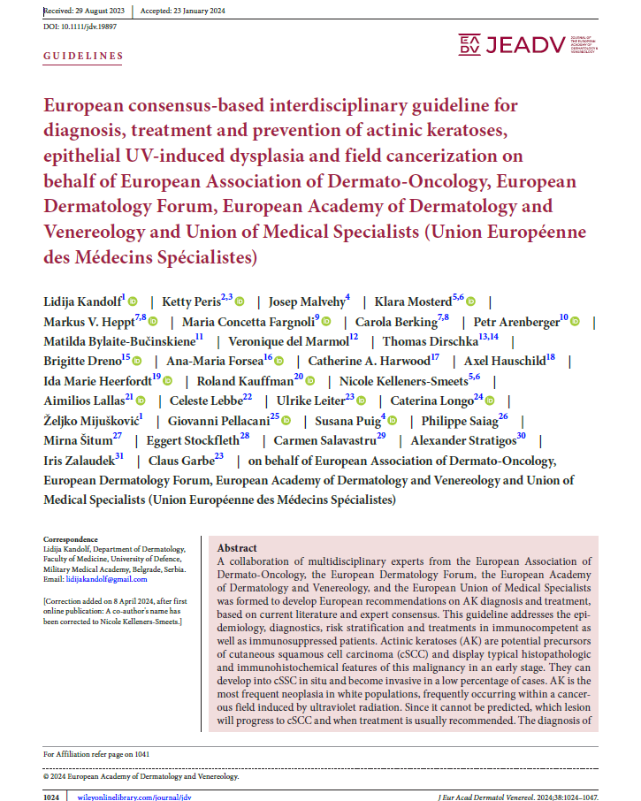
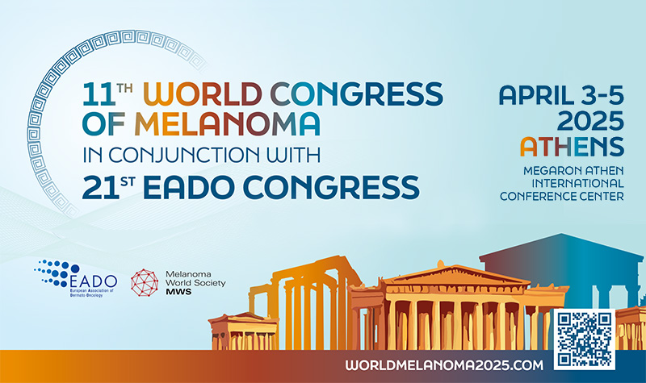
Objetivo del tratamiento de la queratosis actínica
Algoritmo terapéutico

Slide 7
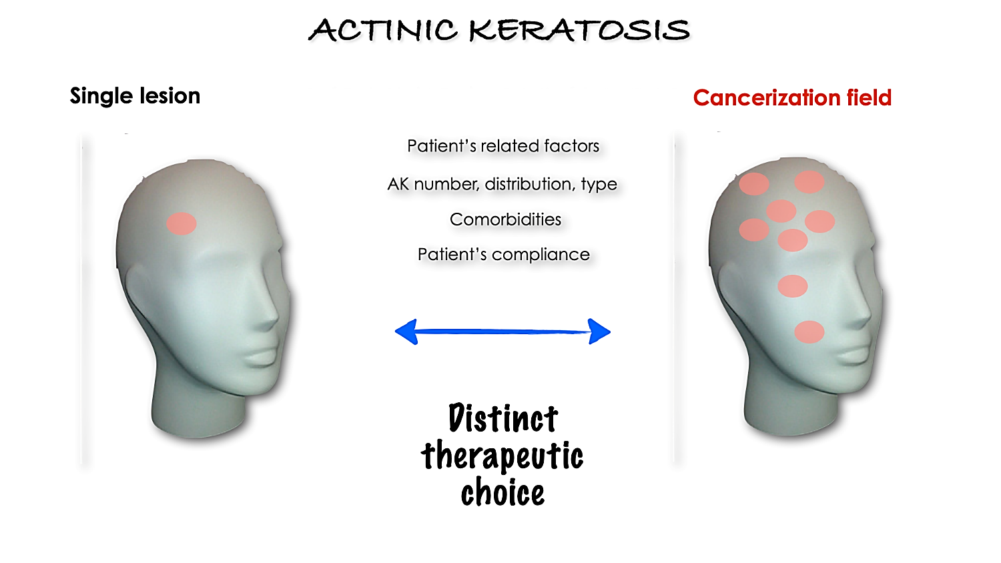
ESTABLECER LOS OBJETIVOS DE TRATAMIENTO DE LA QA
Tratamiento del campo de cancerización tiene como OBJETIVO:
Reducir el riesgo de aparición y recurrencia del cáncer¹
Tasa de progresión 0.075% por lesión/año (0.53% en pacientes con antecedente SCC previo)²
Tasa de regresión 15-65% tras un año.²
Grado de Olsen NO se corresponde con infiltración en histología.³
Signos de progresión: induración, sangrado, molestias y dolor, aumento de tamaño.⁴
Dermatoscopia, confocal y line-field confocal OCT gran utilidad.
Sabemos que la AK es una lesión pre-maligna
y el tratamiento PRECOZ es la clave para evitar la PROGRESIÓN.
QA: queratosis actínica.
1. Cornejo CM, et al. J Am Acad Dermatol. 2020 Sep;83(3):719-730.. 2. Werner R, et al. The natural history of actinic keratosis: a systematic review. Br J Dermatol. 2013;169:502–18 3. Ahmady S, et al. Risk of invasive cutaneous squamous cell carcinoma after different treatments for actinic keratosis: a secondary analysis of a randomized clinical trial. JAMA Dermatol. 2022;158:634–40. 4. Dirschka T et al. Real-world approach to actinic keratosis management: practical treatment algorithm for office-based dermatology. J Dermatolog Treat. 2017;28:431–42.
Basado en la experiencia clínica de los ponentes ( Dr Yelamos & Dra Godoy)
Notes:
Grados de Olsen: Grado 1 lesiones ligeramente palpables, más palpables que visibles. Grado 2 lesiones de grosor moderado palpables y visibles. Grado 3 lesiones gruesas e hiperqueratósicas.

Slide 8
ESTABLECER LOS OBJETIVOS DE TRATAMIENTO DE LA QA
Tratamiento del campo de cancerización tiene como OBJETIVO:
Reducir el riesgo de aparición y recurrencia del cáncer¹
Lesiones únicas
Campo de cancerización
Factores relacionados con el paciente
Número, distribución y tipo de QA
Comorbilidades
Cumplimiento del paciente
Elección de tratamiento distinta
QA: queratosis actínica.
1. Cornejo CM, et al. J Am Acad Dermatol. 2020 Sep;83(3):719-730.
Basado en la experiencia clínica de los ponentes ( Dr Yelamos & Dra Godoy)

Slide 9
KLISYRI SE RECOMIENDA EN LAS GUÍAS EUROPEAS DE LA QA TANTO PARA LAS LESIONES ÚNICAS COMO PARA EL CAMPO DE CANCERIZACIÓN
Lesiones de QA únicas
Lesiones únicas de QA ampliamente dispersas por el campo o la zona corporal afectada, sin hiperqueratosis ni progresión dinámica
Lesiones de QA únicas
Lesiones de QA únicas ampliamente dispersas por el campo o la zona corporal afectada
Múltiples lesiones de QA o campo de cancerización
Múltiples lesiones de QA o lesiones de QA agrupadas en una zona del cuerpo o campo
Campo de cancerización
Zonas contiguas de daño actínico crónico
QA en pacientes inmunodeprimidos
Todos los grados de gravedad
QA en lugares especiales
1. Labio inferior
2. Orejas
3. Dorso de manos y antebrazos
4. Piernas
Proporcionar información sobre la QA (p. ej., educación del paciente) y asesoramiento sobre emolientes y medidas de protección solar
Lesiones hiperqueratósicas: curetaje suave antes de otros tratamientos
A petición del paciente
Control por el propio paciente
Seguimientos
Acudir al médico de familia o al dermatólogo si la lesión crece o se convierte en hiperqueratosis
Tratamientos escision
Crioterapia
Curetaje
CO₂ / Láser Er:YAG
Tratamientos tópicos
5-FU/AS*§
5-FU 4 % o 5 % crema§
Imiquimod 5 % crema*
Klisyri 1%*
TFD (convencional, luz diurna, luz diurna simulada)
TFD con ALA§
TFD con MAL
Tratamientos tópicos
5-FU/AS*
4 % o 5 % 5-FU crema
3,75 % o 5 %* imiquimod crema
DFS
Klisyri 1%*
Otros tratamientos para las lesiones hiperqueratósicas
Crioterapia
Curetaje
CO₂ / Láser Er:YAG
TFD convencional o TFD asistida con láser
TFD con ALA §
TFD con MAL
Tratamientos tópicos
DFS
Imiquimod 3,75 % / 5 % crema‡
5-FU 4 % o 5 % crema
Otros tratamientos para lesiones individuales
Crioterapia
Curetaje
CO₂ / Láser Er:YAG
¡Alto riesgo! Si fracasan los tratamientos convencionales -> Vermilionectomía
¡Alto riesgo! Si fracasan los tratamientos convencionales -> Escisión
Eliminación adecuada de la hiperqueratosis antes del tratamiento
Grandes áreas Limitaciones de uso del medicamento por zonas, 5-FU crema posible
Considerar medidas preventivas
Fármacos tópicos en ciclos regulares en ausencia de lesiones visibles (TFD, 5-FU, imiquimod)
Quimioprevención (nicotinamida, retinoides)
QA resistente al tratamiento → 2º ciclo de tratamiento/cambio de tratamiento; si continua la resistencia al tratamiento → Escisión y estudio histológico
Figura adaptada de Kandolf L, et al. 2024.¹
*Limitación de superficie de 25 cm² por aprobación. §Aprobación para localizaciones extracraneales y extrafaciales. ‡Fuera de indicación en pacientes inmunodeprimidos / OTR
5-FU: 5-fluroruracilo; 5-FU/AS, ácido 5-fluroruracilo al 0,5 % en gel hialurónico al 10 %; ALA, ácido aminolevulínico; CO2, dióxido de carbono; DFS, diclofenaco sódico al 3 % en gel hialurónico al 2,5 %; HA, ácido hialurónico; MAL, ácido metil aminolaevulínico; OTR, receptor de trasplante de órganos; TFD, terapia fotodinámica; AS, ácido salicílico.
1. Kandolf L, et al. JEADV. 2024;1024–47. 2 Morelló Review OTR ADS 2024

Slide 10
KLISYRI SE RECOMIENDA EN LAS GUÍAS EUROPEAS DE LA QA TANTO PARA LAS LESIONES ÚNICAS COMO PARA EL CAMPO DE CANCERIZACIÓN
Lesiones de QA únicas
Lesiones únicas de QA ampliamente dispersas por el campo o la zona corporal afectada, sin hiperqueratosis ni progresión dinámica
Lesiones de QA únicas
Lesiones de QA únicas ampliamente dispersas por el campo o la zona corporal afectada
Múltiples lesiones de QA o campo de cancerización
Múltiples lesiones de QA o lesiones de QA agrupadas en una zona del cuerpo o campo
Campo de cancerización
Zonas contiguas de daño actínico crónico
QA en pacientes inmunodeprimidos
Todos los grados de gravedad
QA en lugares especiales
1. Labio inferior
2. Orejas
3. Dorso de manos y antebrazos
4. Piernas
Proporcionar información sobre la QA (p. ej., educación del paciente) y asesoramiento sobre emolientes y medidas de protección solar
Lesiones hiperqueratósicas: curetaje suave antes de otros tratamientos
A petición del paciente
Control por el propio paciente
Seguimientos
Acudir al médico de familia o al dermatólogo si la lesión crece o se convierte en hiperqueratosis
Tratamientos escision
Crioterapia
Curetaje
CO₂ / Láser Er:YAG
Tratamientos tópicos
5-FU/AS*§
5-FU 4 % o 5 % crema§
Imiquimod 5 % crema*
Klisyri 1%*
TFD (convencional, luz diurna, luz diurna simulada)
TFD con ALA§
TFD con MAL
Tratamientos tópicos
5-FU/AS*
4 % o 5 % 5-FU crema
3,75 % o 5 %* imiquimod crema
DFS
Klisyri 1%*
Otros tratamientos para las lesiones hiperqueratósicas
Crioterapia
Curetaje
CO₂ / Láser Er:YAG
TFD convencional o TFD asistida con láser
TFD con ALA §
TFD con MAL
Tratamientos tópicos
DFS
Imiquimod 3,75 % / 5 % crema‡
5-FU 4 % o 5 % crema
Otros tratamientos para lesiones individuales
Crioterapia
Curetaje
CO₂ / Láser Er:YAG
¡Alto riesgo! Si fracasan los tratamientos convencionales -> Vermilionectomía
¡Alto riesgo! Si fracasan los tratamientos convencionales -> Escisión
Eliminación adecuada de la hiperqueratosis antes del tratamiento
Grandes áreas Limitaciones de uso del medicamento por zonas, 5-FU crema posible
Considerar medidas preventivas
Fármacos tópicos en ciclos regulares en ausencia de lesiones visibles (TFD, 5-FU, imiquimod)
Quimioprevención (nicotinamida, retinoides)
QA resistente al tratamiento → 2º ciclo de tratamiento/cambio de tratamiento; si continua la resistencia al tratamiento → Escisión y estudio histológico
Figura adaptada de Kandolf L, et al. 2024.¹
*Limitación de superficie de 25 cm² por aprobación. §Aprobación para localizaciones extracraneales y extrafaciales. ‡Fuera de indicación en pacientes inmunodeprimidos / OTR
5-FU: 5-fluroruracilo; 5-FU/AS, ácido 5-fluroruracilo al 0,5 % en gel hialurónico al 10 %; ALA, ácido aminolevulínico; CO2, dióxido de carbono; DFS, diclofenaco sódico al 3 % en gel hialurónico al 2,5 %; HA, ácido hialurónico; MAL, ácido metil aminolaevulínico; OTR, receptor de trasplante de órganos; TFD, terapia fotodinámica; AS, ácido salicílico.
1. Kandolf L, et al. JEADV. 2024;1024–47. 2 Morelló Review OTR ADS 2024

Slide 11
¿Es la eliminación completa un objetivo terapéutico realista en enfermedades crónicas como la QA?

Slide 12
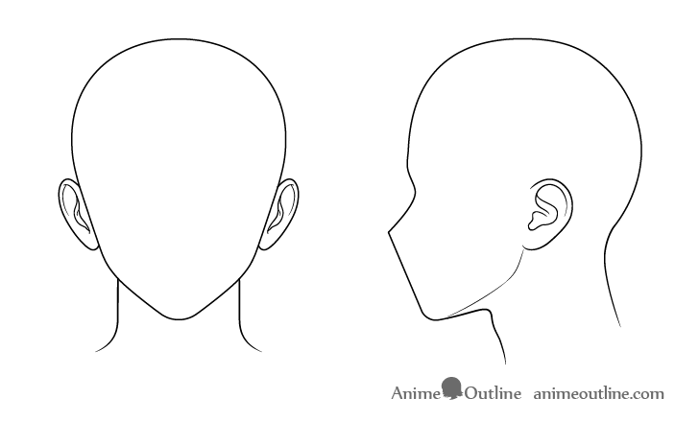

¿POR QUÉ UTILIZAR LA REDUCCIÓN DEL RECUENTO DE LESIONES COMO MEDIDA DE EFICACIA EN UNA ENFERMEDAD CRÓNICA COMO LA QA?
Paciente 1
Paciente 2
Tirbanibulina 1 %
Tirbanibulina 1 %
10 lesiones de QA al inicio del estudio
0 lesiones de QA después del tratamiento
10 lesiones de QA al inicio del estudio
2 lesiones de QA después del tratamiento
% CRI: Reducción del 100 % del número de lesiones
AC: alcanzado (100 % = 100 %)
AP: alcanzado (100 % > 75 %)
% CRI: Reducción del 80 % del número de lesiones
AC: no alcanzado (80 % < 100 %)
AP: alcanzado (80 % > 75 %)
Utilizar solo el AC puede subestimar el verdadero valor del tratamiento
Ejemplos | Lesiones iniciales | Lesiones finales | Reducción del recuento de lesiones | AP (≥ 75 %) | AC (100 %)
Paciente 1 | 10 | 0 | 100 % | Sí | Sí
Paciente 2 | 10 | 2 | 80 % | Sí | No
Media | - | - | 90 % | 100 % | 50 %
Éxito del tratamiento |  |  |  |  | ???
AC: se define como el aclaramiento completo del 100 % de todas las lesiones dentro del área de aplicación.
AP: se define como una reducción ≥ 75 % en el número de lesiones dentro del área de aplicación.
QA: queratosis actínica; AC: aclaramiento completo; CRI: cambio respecto al inicio; AP: aclaramiento parcial.

Slide 13
¿Qué nos dice la evidencia publicada?

Slide 14




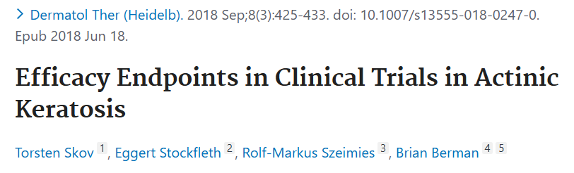
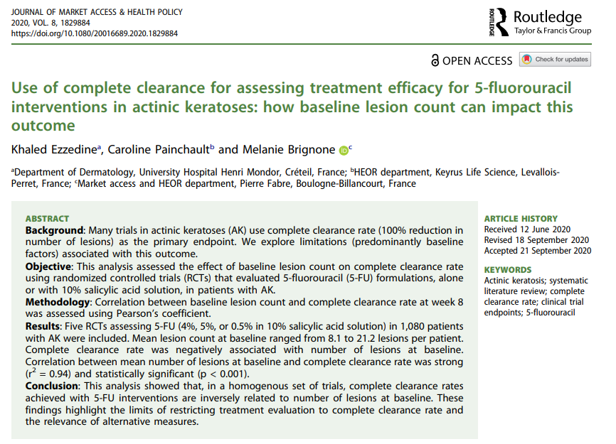
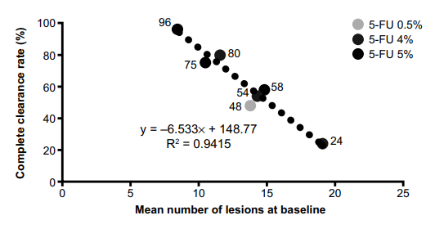
UNA PERSPECTIVA CRÍTICA DEL ACLARAMIENTO COMPLETO CON DIFERENTES TRATAMIENTOS
El AC no es adecuado para la comparación de la eficacia entre ensayos con diferentes recuentos iniciales de QA y diferentes áreas de tratamiento (el % de reducción nos aporta un dato sin lugar a dudas mucho más robusto para esta comparación).
Los principales criterios de valoración utilizados para evaluar la eficacia a corto y largo plazo del tratamiento dirigido al campo de la QA, el AC y la TR, están obsoletos y deberían sustituirse por el % de reducción del recuento de lesiones de QA o el recuento absoluto.
Datos de ingenol mebutato* que incluye 6 ensayos: 1 de Fase I-II, 5 de Fase III
Correlación entre la tasa de aclaramiento completo a las 8 semanas y el recuento inicial de las lesiones.
El porcentaje de reducción de las lesiones de QA también es un criterio de valoración relevante, ya que tiene en cuenta el número de lesiones al inicio del estudio, un factor que se sabe que influye en la tasa de AC.
En un conjunto homogéneo de ensayos, las tasas de AC conseguidas con la intervención de 5-FU están inversamente relacionadas con el número de lesiones al inicio del estudio. Estos resultados ponen de relieve las limitaciones de restringir la evaluación del tratamiento a la tasa de AC y la relevancia de utilizar medidas alternativas.
*Ingenol mebutato ya no está autorizado en Europa.
QA: queratosis actínica; AC: aclaramiento completo; CRI: cambio respecto al inicio; TR: tasa de recurrencia.
1. Skov T, et al. Dermatol Ther (Heidelb). 2018;8(3):425-433. 2. Ezzedine K, et al. J Mark Access Health Policy. 2020;8(1):1829884.

Slide 15







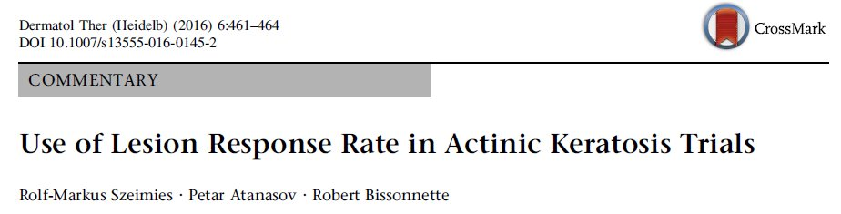
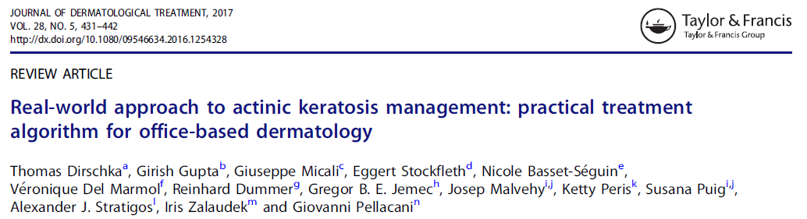
LA TASA DE RESPUESTA DE LAS LESIONES ES UNA MEDIDA CLÍNICAMENTE SIGNIFICATIVA DE LA CURACIÓN DE LA QA TANTO EN LOS ENSAYOS CLÍNICOS COMO EN LA PRÁCTICA REAL
El AC no capta todos los beneficios de los tratamientos dirigidos al campo de cancerización y no refleja adecuadamente lo que hoy conocemos sobre la fisiopatología de la QA, que destaca la importancia del tratamiento de las lesiones tanto clínicas como subclínicas.
El uso de la tasa de aclaramiento de las lesiones reduce el impacto de los factores de confusión y, por lo tanto, proporciona resultados de eficacia más representativos del verdadero valor clínico del tratamiento.
La tasa de respuesta de las lesiones es una medida clínicamente significativa de la curación de la QA, tanto en los ensayos clínicos como en la práctica real.
En la práctica clínica real, el éxito del tratamiento se debería evaluar a partir de la reducción absoluta o de un porcentaje de las lesiones de la QA y no en si el paciente logra o no la remisión completa.
QA: queratosis actínica; AC: aclaramiento completo; CRI: cambio respecto al inicio.
1. Szeimies RM, et al. Dermatol Ther (Heidelb). 2016;6(4):461-464. 2. Dirschka T, et al. J Dermatolog Treat. 2017;28(5):431-442.

Slide 16
Más allá de la eficacia: Seguridad y tolerabilidad como aspectos a tener en cuenta en el manejo de QA
Notes:
Sabemos que para los dermatólogos prescribir un tratamiento que sea eficaz es un punto clave. Pero en los últimos años hemos incorporado otros requerimientos para nuestros tratamientos.

Slide 17

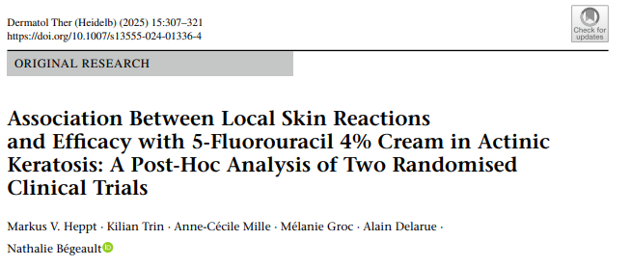
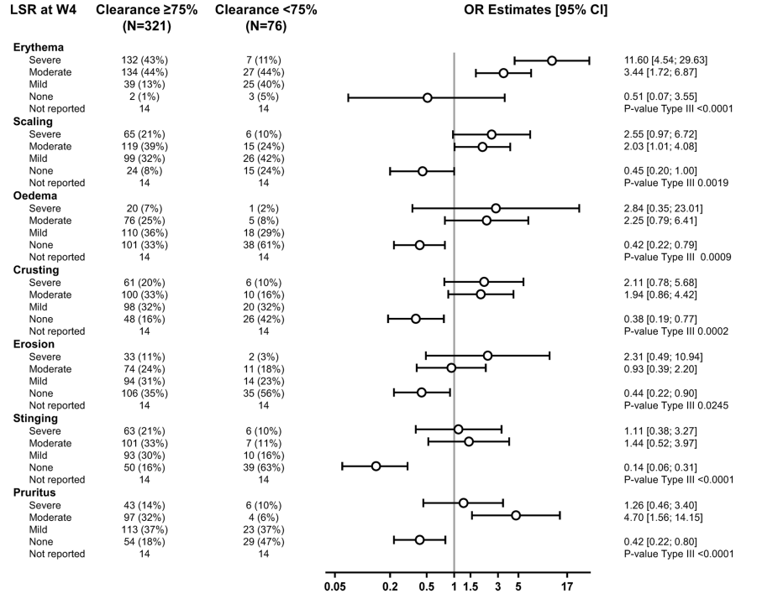
5-FLUOROURACILO: Paradigma “NO PAIN NO GAIN”
Pacientes con tasa de aclaramiento > 75 % presentaron un 43 % (132/321) de eritema grave en la semana 4.¹
Gravedad de las RCL (especialmente eritema) se asoció a una mayor tasa de aclaramiento de las lesiones.¹
Figura adaptada de Heppt MV, et al. 2025.¹
Fig. 1: Diagrama de bosque de las estimaciones de la odds ratio ajustadas de la asociación entre las RCL en la semana 4 y el AC/AP en la semana 8
5-FU: 5-fluorouracilo; QA: queratosis actínica; BID: dos veces al día; IC: intervalo de confianza; RCL: reacciones cutáneas locales; DO: densidad óptica; OR: odds ratio.
1. Heppt, MV, et al. Dermatology and therapy. 2025;15:307–21.
Notes:
Sabemos que tratamientos clásicos como el imiquimod o el 5FU presentan una tasa de LSRs elevada. Y que siempre hemos informado a nuestros pacientes sobre que era necesario pasar por esos efectos secundarios para conseguir la mejoría. De hecho esta afirmación, que hacíamos con frecuencia en la consulta, ha sido confirmada en el estudio de Heppt y cols en el que objetivaban cono la gravedad de las LSRs se correlacionaba con un mayor aclaramiento en pacientes tratados con 5FU.

Slide 18
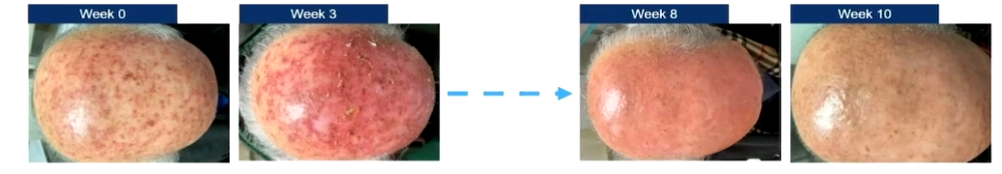
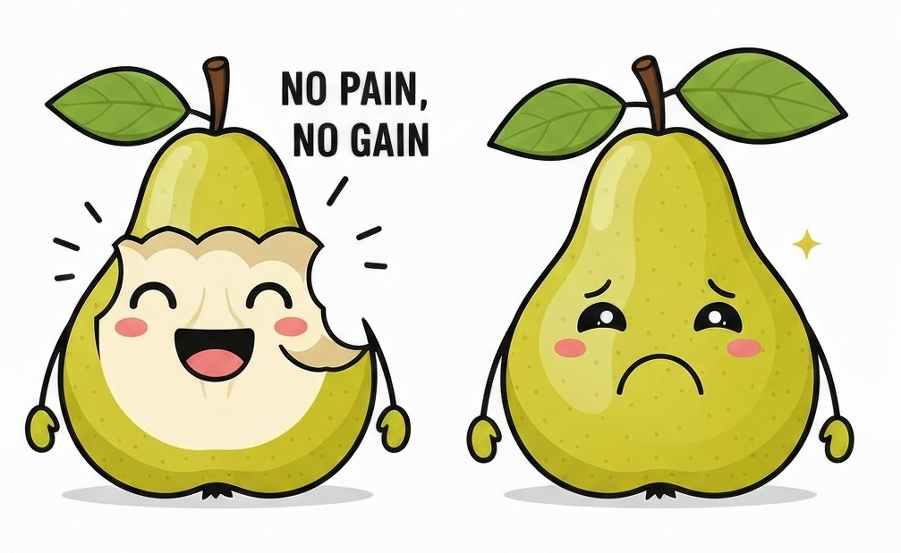
5-FLUOROURACILO: Paradigma “NO PAIN NO GAIN”
Caso clinico presentado por Prof. M Heppt en el Simposio Almirall " Actinic keratosis and beyond: Patient understanding is first, lesion characterization is key" en EADO Atenas 2025
Imagen desarrollada por Inteligencia Artificial
Notes:
Es lo que clásicamente hemos transmitido a nuestros pacientes del “No pain no gain” o “cuanto más inflama más limpia”

Slide 19
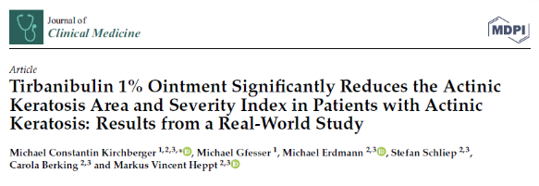
KLISYRI: NO aplica el mismo paradigma
Cambio en el concepto “No pain no gain“:
Las reacciones cutáneas NO son necesarias en todos los tratamientos para obtener resultados positivos. ¹
N = 30 pacientes
NO se identifica ninguna correlación entre la reducción en el índice AKASI y la aparición de reacciones adversas locales.
Sugiere que el grado de inflamación no necesariamente predice una mejor respuesta al tratamiento.²
80
64 %
60
% de reacciones locales
40
20 %
20
13 %
3 %
0
Ninguno
Leve
Moderada
Grave
Figura 6. Distribución y gravedad de las reacciones locales en pacientes sometidos a tratamiento.
Adaptada de Kirchberger M, et al. 2023.²
AKASI: Actinic Keratosis Area and Severity Index (índice del área y la severidad de la queratosis actínica).
1. Dirschka T, Ardigò M, Fargnoli MC, et al. J Dermatolog Treat. 2025 Dec;36(1):2487657. doi: 10.1080/09546634.2025.2487657.2. Kirchberger M, et al. Journal of Clinical Medicine. 2023;12:4837.
Imagen desarrollada por Inteligencia Artificial
Notes:
Pero ese paradigma está cambiando con tirbanibulina. Es un fármaco con el que vemos una eficacia muy buena, pero sorprendentemente con muy buena tolerancia y baja tasa de LSRs. Recientemente, en el estudio de Heppt y cols se mostraba la ausencia de correlación entre la reducción del AKASI y la aparición de reacciones adversas locales.

Slide 20
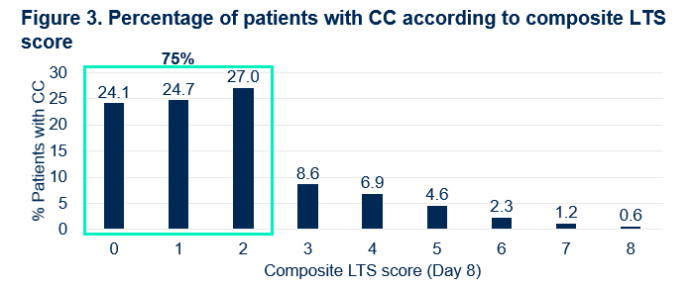
LA MAYORÍA DE LOS PACIENTES QUE LOGRARON UN AC* NO PRESENTARON RCL (24,1 %), O PRESENTARON RCL LEVES O MODERADOS (97,8%)¹
El aclaramiento completo no se asoció con LTS graves,
lo que confirma el perfil favorable de eficacia/tolerabilidad de Klisyri¹
El 75 % de los pacientes que alcanzaron una RC presentaron LTS de intensidad
nula a leve (0-2) a D8
*El aclaramiento completo (AC) se definió como una reducción del 100 % de las lesiones dentro de la zona de aplicación, en el día 57. El médico evaluó las RCL (eritema/enrojecimiento, descamación, formación de costras, hinchazón, vesiculación/pustulación y erosiones/ulceraciones), las puntuó de 0 (ausente) a 3 (grave), y las sumó para obtener una puntuación compuesta (0-18).
El médico evaluó las RCL (eritema/enrojecimiento, descamación/descamación fina, formación de costras, hinchazón, vesiculación/pustulación y erosiones/ ulceraciones), las puntuó de 0 (ausente) a 3 (grave), y las sumó para obtener una puntuación compuesta (0-18).
1. Gilaberte Y, et al. Mild to moderate local tolerability signs on patients who achieved complete clearance after treatment with tirbanibulin 1% ointment in actinic keratosis (TIRBASKIN study). Póster P1-10 presentado en el 21º Congreso de la EADO, Atenas, 3-5 de abril de 2025.

Slide 21
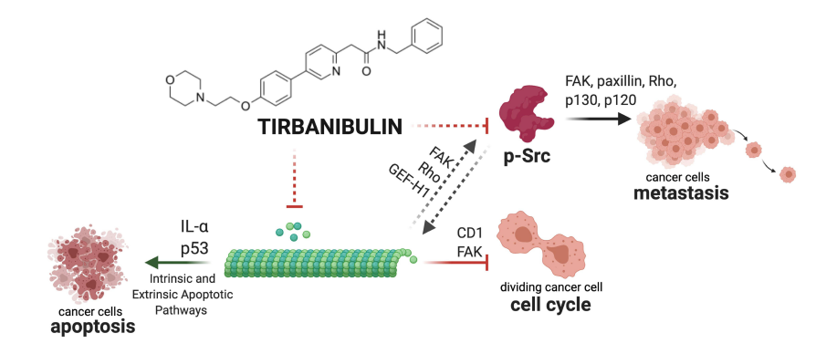




LA ACCIÓN APOPTÓTICA DE KLISYRI, MENOS INFLAMATORIA QUE LA NECROSIS, PROBABLEMENTE EXPLICA SUS RCL MÁS LEVES
Inhibición de la polimerización de la tubulina, que activa las vías APOPTÓTICAS intrínseca y extrínseca de las células tumorales.
Detención del ciclo celular e inhibición de la señalización Src, modulando la migración e invasión (metástasis).
Figura adaptada de Schlesinger T, et al. 2022.¹
Klisyri NO induce una liberación pronunciada de citoquinas proinflamatorias en los queratinocitos in vitro (a diferencia de otros tratamientos para la QA como el 5-FU). Este dato se asocia a un perfil de seguridad favorable en la práctica clínica.
Actividad antitumoral y antiproliferativa: la capacidad de Klisyri para unirse a la tubulina permite inhibir su polimerización y favorecer la disrupción de los microtúbulos, además de alterar indirectamente la señalización de la tirosina quinasa Src.
1. Schlesinger T, et al. Clin Cosmet Investig Dermatol. 2022;15:2495–506.
5-FU: 5-Fluorouracilo; QA: Queratosis actínica; CD1: clúster de diferenciación 1; FAK: Quinasa de adhesión focal; FSK: forskolina; GEF-H1: factor intercambiador de nucleótido de guanina H1; IL-α: interleucina-α; Src: protooncogen tirosina-proteína cinasa Src; p53: proteína tumoral p53; p120: placofilina 2; p130: miembro 9 de la familia del dominio de reclutamiento de caspasas; Rho: homólogo de Ras; RCL: reacciones cutáneas locales.
Notes:
Sabemos que tirbanibulina actúa inhibiendo la polimerización de la tubulina de manera reversible, que es fundamental en el ciclo celular. Por tanto se activa la apoptosis en células displásicas de rápido crecimiento. Este mecanismo no libera citoquinas proinflamatorias a diferencia de otros tratamientos que actúan a través de la necrosis celular.
Recordemos que en la necrosis se daña la membrana celular, liberando el contenido celular al exterior, lo que produce una reacción inflamatoria en los tejidos circundantes con aumento de IL-8 y TNF alfa. En la apoptosis no se daña la membrana celular y por tanto no se genera inflamación objetivándose en estudios in vitro una elevación muy leve de IL-8.
Además tirbanibulina actúa.
Las Src son un grupo de proteínas de señalización celular llamadas quinasas de tirosina, y SFK es el acrónimo de la familia de estas quinasas (Src Family Kinases) a la que pertenece la p-Src. La expresión de SFKs está elevada en QA y SCC y se ha relacionado con la migración e invasión. Tirbanibulina se ha mostrado útil en la interrupción de la señal de SFK.

Slide 22
Identificación del riesgo de progresión a CEC de las lesiones de QA
CEC: carcinoma escamoso cutáneo

Slide 23
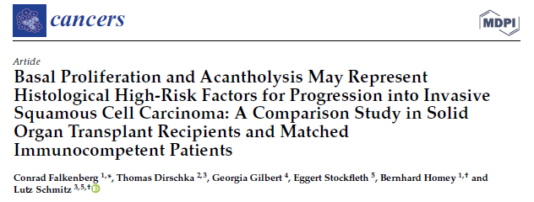

PROLIFERACIÓN BASAL Y ACANTÓLISIS, FACTORES DE ALTO RIESGO PARA EL DESARROLLO DE CEC¹
Este estudio demostró que las lesiones de QA acantolíticas clasificadas como QA I y QA III se presentan principalmente en una población con alto riesgo de CECi
Por lo tanto, las QA con una marcada proliferación basal y acantólisis deben ser consideradas factores histológicos de alto riesgo de progresión a CECi
Figuras adaptadas de Falkenberg C, et al. 2023.¹
QA: queratosis actínica; CECi: carcinoma escamoso cutáneo invasivo; PRO: sistema de puntuación de la proliferación.
1. Falkenberg C, et al. Cancers. 2023;15:1–10.

Slide 24
LOS CCE CUTÁNEOS SE ASOCIAN A LA QUERATOSIS ACTÍNICA PROLIFERATIVA BASAL¹
Estudio de 307 lesiones con el objetivo de correlacionar Status PRO con el de QA y caracterización según iSCC adyacente
Epidermis adyacente al CECi
Epidermis superpuesta al CECi
> 70 % de las lesiones proliferativas (definidas por las puntuaciones PROII y PROIII) se encuentran en las proximidades de los CEC y >del 52% de las lesiones QA I ¹
Por el contrario, no se observaron diferencias significativas en la distribución de los grados de QA sobre los iSCC
60 %
60 %
50 %
52,4 %
50 %
40 %
40 %
38,1 %
39,4 %
30 %
30 %
34,2 %
34,7 %
31,9 %
31,1 %
20 %
25,7 %
20 %
10 %
10 %
6,8 %
0 %
0 %
QA I
QA II
QA III
PRO I
PRO II
PRO III
QA I
QA II
QA III
Las QA de grado I y el patrón de crecimiento basal (PRO) III fueron los tipos más comunes observados adyacentes a los iSCC
Figuras adaptadas de Schmitz L, et al. 2019.¹
“Los iSCC se asocian con proliferación basal de QA. En nuestro estudio, se confirma que el grado I de QA es el predominante adyacente a iSCC”
QA: queratosis actínica; CECi: carcinoma escamoso cutáneo invasivo; PRO: sistema de puntuación de la proliferación; CCE: carcinoma escamoso cutáneo.
1. Schmitz L, et al. Br J Dermatol. 2019;180:916–21.
Notes:
Fig. 1. Distribución de la clasificación de queratosis actínica (QA) adyacente al carcinoma escamoso invasivo (iSCC) y sobre el iSCC. (a) Las QA de grado I y el patrón de crecimiento basal (PRO) III fueron los tipos más comunes observados adyacentes a los iSCC. Se observaron diferencias significativas en ambas clasificaciones: QA grado I–III (prueba χ², P < 0,001), PRO 0–III (prueba χ², P < 0,001) y (como se muestra) PRO I–III (prueba χ²; P = 0,012). (b) Por el contrario, no se observaron diferencias significativas en la distribución de los grados de QA sobre los iSCC (P = 0,42).
ABSTRACT ESTUDIO
Antecedentes Además de la extensión de los queratinocitos atípicos a lo largo de la epidermis, las queratosis actínicas (QA) se caracterizan histológicamente por una expansión descendente de la capa basal. No se sabe si este patrón de crecimiento se correlaciona con el riesgo de desarrollar carcinoma escamoso invasivo (iSCC).
Objetivos Caracterizar la prevalencia de la expansión descendente de la capa basal en QA adyacentes a iSCC.
Métodos Se evaluó histológicamente la epidermis que recubre y rodea los iSCC. Se determinó el grado histológico (QA I–III), el patrón de crecimiento basal (PRO I–III) y parámetros asociados como la afectación anexial.
Resultados Entre 307 lesiones, el 52,4 % de las QA se clasificaron histológicamente como grado I, el 38,1 % como QA II y el 6,8 % como QA III (prueba χ², P < 0,001). Solo el 2,6 % de las muestras epidérmicas adyacentes no mostraron queratinocitos atípicos. La epidermis adyacente a los iSCC se clasificó con patrón basal PRO I en el 25,7 %, PRO II en el 31,9 % y PRO III en el 39,4 % de los casos. Solo el 2,9 % de las QA no mostraron crecimiento basal (prueba χ², P < 0,001). En total, 118 QA (48,8 %) mostraron extensión hacia estructuras anexiales. Estas QA se clasificaron como PRO I en el 18,6 % de los casos, PRO II en el 30,5 % y PRO III en el 50,8 %. La epidermis sobre los iSCC solo pudo evaluarse para crecimiento ascendente y no mostró diferencias significativas entre los tres grados de QA (P = 0,42).
Conclusiones Las QA con proliferación basal, así como los queratinocitos atípicos restringidos al tercio inferior de la epidermis, se observan con mayor frecuencia adyacentes a iSCC, con menor evidencia de displasia epidérmica de espesor completo. Nuestro estudio respalda el papel importante de los queratinocitos displásicos en la capa basal epidérmica y su posible asociación con iSCC.
¿Qué se sabía previamente sobre este tema?
La queratosis actínica (QA) puede progresar a carcinoma escamoso invasivo (iSCC).
La clasificación histológica establecida de las QA carece de propiedades predictivas para determinar el riesgo de progresión.
Un esquema de clasificación propuesto recientemente ha informado sobre los cambios histológicos en la epidermis, en particular la proliferación descendente de queratinocitos atípicos en la capa basal.
¿Qué aporta este estudio?
Los iSCC se asocian con proliferación basal de QA.
En nuestro estudio, se confirma que el grado I de QA es el predominante adyacente a iSCC.

Slide 25
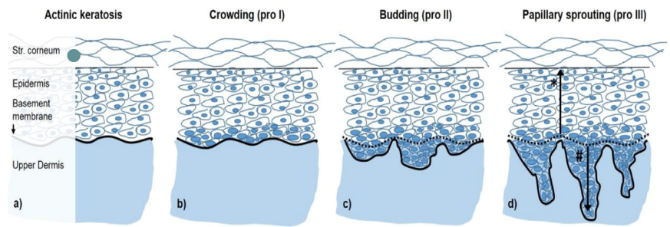
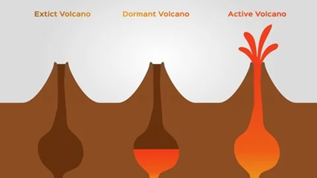
EL ASPECTO CLÍNICO DE LA QA NO COINCIDE CON EL GRADO SUBYACENTE DE DISPLASIA HISTOLÓGICA¹
Teniendo en cuenta que la QA se asocia a una hiperproliferación celular, Klisyri es una buena opción para el tratamiento de la QA, con una pauta posológica sencilla que favorece la adherencia al tratamiento²
Las QA proliferativas NO están correlacionadas con el grado de Olsen ni con el criterio de NIC³
Fig. 1: Muestra una ilustración del PRO, utilizado como herramienta en dermatopatología para describir el patrón de crecimiento basal de la QA.¹
¹
Figuras adaptadas de Schmitz L, et al. 2019.¹
QA: queratosis actínica; NIC: neoplasia intraepidérmica queratinocítica; PRO: sistema de puntuación de la proliferación; CCE: carcinoma de células escamosas.
Schmitz L, et al. Br J Dermatol. 2019;180:916–21. 2. Schlesinger T, et al. Clinical, Cosmetic and Investigational Dermatology. 2022;15:2495–506. 3.Schmitz L, et al. JEADV. 2018;32:745–51.
Imagen del volcán disponible en: https://www.pond5.com/es/stock-footage/item/97009911-volcano-stage-infographic-extinct-dormant-and-active-volcano

Slide 26
Efecto de klisyri sobre las lesiones altamente proliferativas (PRO III)
PRO III: QA con proliferación basal avanzada

Slide 27
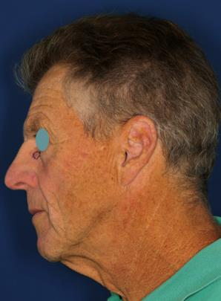
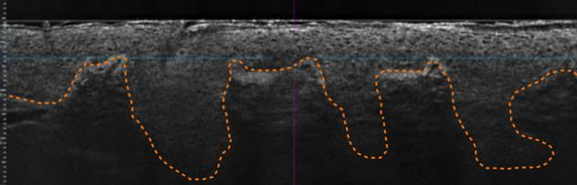
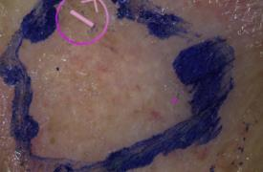
ANTES DEL TRATAMIENTO CON KLISYRI
Fig. 2: Una fotografía de la QA (enmarcada) en el lado izquierdo de la nariz (fotografía de la izquierda).
Imagen dermatoscópica de la lesión de QA para la obtención de imágenes LC-OCT específicas (abajo).
Imagen LC-OCT que representa el estadio avanzado de proliferación basal de la QA - PRO III (arriba).
El paciente consintió en divulgar información clínica y las fotografías que ha facilitado el Dr. Dirschka.
QA: queratosis actínica; LC-OCT: tomografía de coherencia óptica confocal de campo lineal; PRO: sistema de puntuación de la proliferación.
1. Kuchner, M. et al. EJC Skin Cancer, Volume 3, 100307.

Slide 28
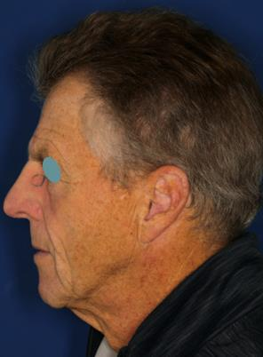
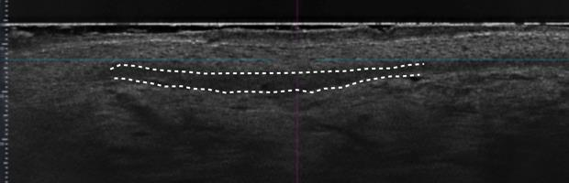
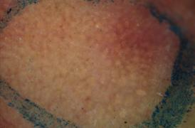
KLISYRI, REDUCCIÓN SIGNIFICATIVA DE LA PROLIFERACIÓN BASAL QUE DEMUESTRA SU POTENCIAL PARA EL TRATAMIENTO DE LESIONES ALTAMENTE PROLIFERATIVAS
-- = Edema tisular relacionado con el tratamiento
Fig. 3: Imagen de seguimiento tras el tratamiento con Klisyri en la zona enmarcada (imagen izquierda).
Imagen dermatoscópica de la lesión de QA previa para una imagen LC-OCT (abajo).
Imagen LC-OCT, que confirma la regresión de la proliferación basal (arriba).
El paciente consintió en divulgar información clínica y las fotografías que ha facilitado el Dr. Dirschka.
QA: queratosis actínica; LC-OCT: tomografía de coherencia óptica confocal de campo lineal; PRO: sistema de puntuación de la proliferación.
1. Kuchner, M. et al. EJC Skin Cancer, Volume 3, 100307.

Slide 29
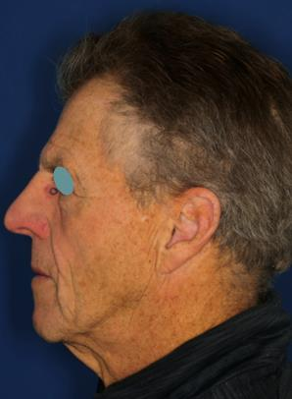
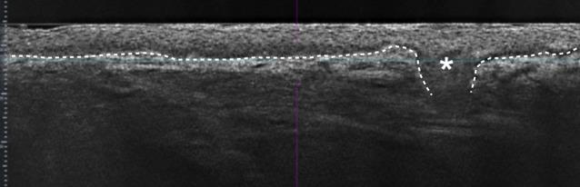
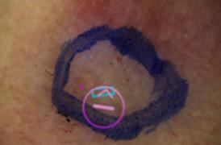
DESPUÉS DE 10 SEMANAS, KLISYRI CONSIGUIÓ UNA MEJORÍA CONTINUADA, SIN SIGNOS DE PROLIFERACIÓN BASAL
* = Folículo piloso
-- = Unión dermoepidérmica
Fig. 4: Imagen de seguimiento tras 10 semanas después del tratamiento con Klisyri en la zona de los círculos (imagen izquierda).
Imagen dermatoscópica de la lesión de QA previa para la obtención de imágenes LC-OCT específicas (abajo).
Imagen LC-OCT, que confirma la remisión de la QA (arriba).
El paciente consintió en divulgar información clínica y las fotografías que ha facilitado el Dr. Dirschka.
QA: queratosis actínica; LC-OCT: tomografía de coherencia óptica confocal de campo lineal; PRO: sistema de puntuación de la proliferación.
1. Kuchner, M. et al. EJC Skin Cancer, Volume 3, 100307.

Slide 30




CONCLUSIONES TAKE HOME MESSAGES
La reducción porcentual del recuento de lesiones de QA es una medida clínicamente significativa de la curación de la enfermedad, tanto en los ensayos clínicos como en la práctica real^{1,2}
En comparación con otros tratamientos tópicos disponibles, Klisyri ofrece una eficacia comparable, garantizando un buen perfil de seguridad con efectos secundarios más leves y reduce las tasas de interrupción temprana del tratamiento o pérdida de adherencia.²
Con Klisyri, debido a su MoA, no son necesarias las reacciones cutáneas ni existe una correlación entre el grado de las mismas para obtener una mejor respuesta al tratamiento.³
Klisyri ha demostrado tener beneficios clínicos en las QA proliferativas avanzadas (PROII y III)⁴
QA: queratosis actínica; AC: aclaramiento completo;; RCL: reacciones cutáneas locales;; RW: práctica clínica real. MoA, :mecanismo de accion
1. Szeimies RM, et al. Dermatol Ther (Heidelb). 2016;6(4):461-464. 2. Li Pomi F, et al. Medicina. 2024;60(2):225..; 3. Kirchberger M, et al. Journal of Clinical Medicine. 2023;12:4837; 4. Kuchner, M. et al. EJC Skin Cancer, Volume 3, 10030;

Slide 31
Documento de consenso europeo de expertos en QA

Slide 32
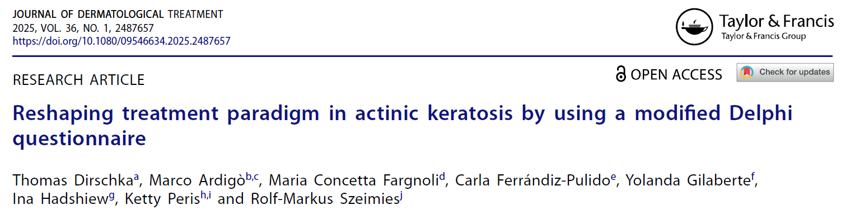



DOCUMENTO DE CONSENSO EUROPEO DE EXPERTOS
Estudio Delphi modificado:
11 preguntas clínicas agrupadas en 4 áreas diferentes:
Objetivos del tratamiento además de la eficacia
Selección del tratamiento
Perfiles de pacientes en tratamiento
Valor añadido del tratamiento
73 panelistas (España, Alemania e Italia)
cuestionario
periodo 8 semanas.
Experiencia larga o media en la gestión de pacientes con QA, basada en años de ejercicio de la dermatología (de 4 a ≥ 30) y número anual de consultas de QA (de < 60 a ≥ 2.000)
Diferentes niveles de experiencia con Klisyri 1 %, desde bajos (< 10 pacientes al mes) hasta altos prescriptores (≥ 30 pacientes al mes)
Revisar la eficacia y seguridad de los distintos tratamientos para la QA
Conocer la opinión de los dermatólogos sobre su uso
Proporcionar guías para la práctica clínica
1. Dirschka T, Ardigò M, Fargnoli MC, et al. J Dermatolog Treat. 2025 Dec;36(1):2487657. doi: 10.1080/09546634.2025.2487657.
QA: queratosis actínica;

Slide 33
DELPHI MODIFICADO: METODOLOGÍA¹
El Nivel de acuerdo se evaluó utilizando una escala Likert de 6 puntos y el siguiente rango de respuestas:
Muy en desacuerdo
En desacuerdo
Neutral
De acuerdo
Muy de acuerdo
No sabe no contesta
El 100 % votos de categoría "de acuerdo" o "muy de acuerdo" se consideró unanimidad
Un ≥ 80 % votos de categoría "de acuerdo" o "muy de acuerdo" se consideró consenso
La discrepancia se definió como % de votos de la categoría "de acuerdo" entre 66 % y 79 %
El rechazo se definió como % de votos de la categoría "de acuerdo" inferiores al 66 %
1. Dirschka T, Ardigò M, Fargnoli MC, et al. J Dermatolog Treat. 2025 Dec;36(1):2487657. doi: 10.1080/09546634.2025.2487657.

Slide 34
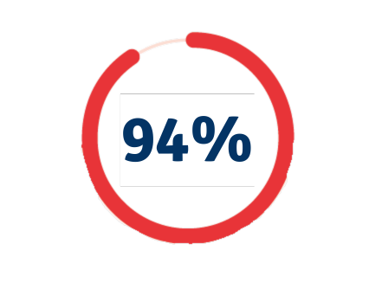
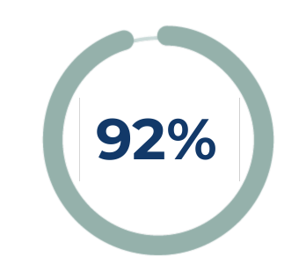
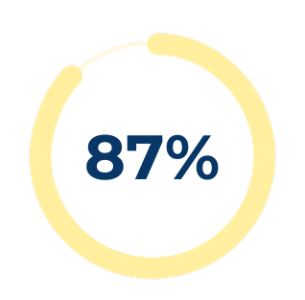
REDEFINIENDO EL ÉXITO TERAPÉUTICO EN QUERATOSIS ACTÍNICA
Hallazgos clave ELECCIÓN DE TRATAMIENTO
El valor del tratamiento para la QA está en el EQUILIBRIO entre una buena eficacia, una posología corta, reacciones cutáneas locales leves/moderadas y ausencia de fotosensibilidad^{*,1.}
La gravedad y la duración de los signos de tolerabilidad local asociados al tratamiento (también conocidos como REACCIONES CUTÁNEAS LOCALES, RCL) se deben tener en cuenta a la hora de elegir un tratamiento.¹
Antes de elegir un tratamiento, se deben tener en cuenta las PREFERENCIAS DEL PACIENTE y cómo y en qué medida les puede afectar.¹
Consenso Delphi (N=73 dermatólogos)
1. Dirschka T, Ardigò M, Fargnoli MC, et al. J Dermatolog Treat. 2025 Dec;36(1):2487657. doi: 10.1080/09546634.2025.2487657.
Notes:
El 94% coincidió en que el valor del tratamiento para la QA está en el equilibrio entre una buena eficacia, una posología corta, reacciones cutáneas locales leves/moderadas y ausencia de fotosensibilidad^{*,1.}

Slide 35
REDEFINIENDO EL ÉXITO TERAPÉUTICO EN QUERATOSIS ACTÍNICA
Hallazgos clave ÉXITO DEL TRATAMIENTO
95%
La seguridad y tolerabilidad deben tenerse en cuenta a la hora de evaluar el éxito del tratamiento .¹
La adherencia y finalización del tratamiento por parte del paciente deben tenerse en cuenta para evaluar el éxito del tratamiento .¹
97%
89%
La satisfacción del paciente debe tenerse en cuenta a la hora de evaluar el éxito del tratamiento.¹
Los panelistas rechazaron limitar el éxito del tratamiento a la eliminación completa de la lesión.
La importancia de incorporar otros parámetros como % reducción en el número de lesiones, no sólo el aclaramiento completo.
Consenso Delphi (N=73 dermatólogos)
1. Dirschka T, Ardigò M, Fargnoli MC, et al. J Dermatolog Treat. 2025 Dec;36(1):2487657. doi: 10.1080/09546634.2025.2487657.
Notes:
Los expertos destacaron la importancia de incorporar parámetros de evaluación de eficacia como el porcentaje de reducción de lesiones respecto al valor basal, además de solo el aclaramiento completo para una evaluación más exhaustiva de la eficacia del tratamiento.
La reducción en el número de lesiones en comparación con el valor basal […] también debería utilizarse de manera habitual como parámetros en la práctica clínica.

Slide 36
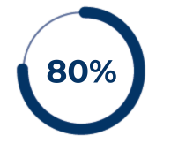
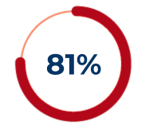
PERFIL DE PACIENTES: Klisyri, tratamiento de elección por su perfil de eficacia y seguridad.¹
Hallazgos clave TIRBANIBULINA
En pacientes con un campo de cancerización ≤ 25 cm² y lesiones de QA no hipertróficas y no hiperqueratósicas, Klisyri al 1 % se debe considerar como el tratamiento de elección debido a su bien equilibrado perfil de eficacia, seguridad y comodidad.¹
En pacientes que trabajan y tienen un estilo de vida activo, Klisyri al 1 % debería ser el tratamiento de elección, siempre que se cumplan las indicaciones de la ficha técnica, debido a sus signos de tolerabilidad local leves/moderados (también conocidos como RCL) y a la corta duración del tratamiento (5 días).¹
Consenso Delphi (N=73 dermatólogos)
1. Dirschka T, Ardigò M, Fargnoli MC, et al. J Dermatolog Treat. 2025 Dec;36(1):2487657. doi: 10.1080/09546634.2025.2487657.
1. Dirschka T, Ardigò M, Fargnoli MC, et al. J Dermatolog Treat. 2025 Dec;36(1):2487657. doi: 10.1080/09546634.2025.2487657.

Slide 37
CONCLUSIONES¹
La elección del tratamiento debe marcarse no sólo por la eficacia sino por:
Las reacciones cutáneas locales.
La posología y adherencia.
Las preferencias del paciente.
El éxito del tratamiento debe marcarse no sólo por la eficacia sino por:
La seguridad y tolerabilidad.
La adherencia y finalización.
La satisfacción del paciente.
No sólo el AC sino también % reducción de lesiones.
Tirbanibulina 1% debe considerarse un tratamiento de elección:
Campo de cancerización <25cm² y lesiones no hiperqueratósicas/hipertróficas.
En pacientes que trabajan y con estilo de vida activo.
QA: queratosis actínica; MdA: mecanismo de acción.
1. Dirschka T, Ardigò M, Fargnoli MC, et al. J Dermatolog Treat. 2025 Dec;36(1):2487657. doi: 10.1080/09546634.2025.2487657.
Notes:
centrado en el paciente y los atributos más allá de la eficacia como la tolerabilidad, las pautas más cortas y la adherencia/satisfacción del paciente. Estos factores son esenciales para mejorar el cumplimiento y la eficacia general del tratamiento.

Slide 38
Un recorrido por la práctica clínica
RWE: evidencias de la práctica clínica real; MCDA: análisis de decisiones multicriterio

Slide 39
TIRBASKIN Estudio RWE en España

Slide 40



DISEÑO DEL ESTUDIO TIRBASKIN: 328 pacientes ^{1,2}
30 centros en España y 7 en Italia
328 pacientes con 4-8 lesiones de QA no hiperqueratósicas no hipertróficas
Estudio clínico multicéntrico, de una sola cohorte, de fase IV, con baja intervención
Criterio de valoración principal: satisfacción con el tratamiento en el día 57 (D57) (Cuestionario de satisfacción con el tratamiento para medicamentos 9 [TSQM-9, por sus siglas en inglés])
Criterios de valoración secundarios:
PRO evaluados mediante el Skindex-16, el TSQM-1.4 y el Cuestionario del Panel de Expertos (EPQ, por sus siglas en inglés)
Eficacia:
Porcentaje de pacientes con aclaramiento completo (AC) y parcial (AP) el D57.
Número de lesiones de QA en el D57 y % CRI
También se evaluó la eficacia en pacientes definidos como inmunodeprimidos y en subgrupos según la localización (cara y cuero cabelludo) y la edad (< 65 y ≥ 65 años)
Tolerabilidad evaluada mediante signos de tolerabilidad local (STL)*
CRI: cambio con respecto al inicio; *STL también conocidos como RCL (reacciones cutáneas locales).
1. Gilaberte Y, et al. Efficacy and safety of tirbanibulin 1% ointment for the treatment of actinic keratosis under conditions close to routine clinical practice in Spain and Italy (TIRBASKIN study). Póster P1-01 presentado en el 21º Congreso de la EADO, Atenas, 3-5 de abril de 2025. 2. Gilaberte Y, et al. Patient and physician-reported outcomes with tirbanibulin 1% ointment for actinic keratosis under conditions close to routine clinical practice in Spain and Italy (TIRBASKIN study). Póster P1-11 presentado en el 21º Congreso de la EADO, Atenas, 3-5 de abril. 2025. A

Slide 41
CARACTERÍSTICAS DE LOS PACIENTES AL INICIO DEL ESTUDIO
 | Población evaluable (N = 328)
Edad (años) media (DE) [mín.; máx.] | 74,8 (8,6) [42; 94]
Sexo (hombres), n (%) | 274 (83,5)
Pacientes inmunodeprimidos, n (%) | 6 (1,8)
Localización de la QA, n (%)
Cara | 155 (47,3)
Cuero cabelludo | 173 (52,7)
Escala de fototipos de Fitzpatrick, (%)
Tipo 1 | 25 (7,6)
Tipo 2 | 176 (53,7)
Tipo 3 | 121 (36,9)
Tipo 4 | 5 (1,5)
Tipo 5 | 1 (0,3)
Número de lesiones iniciales de QA, media (DE) | 5,9 (1,4)
Pacientes que habían recibido al menos un tratamiento para la QA, n (%)*
Crioterapia | 141 (43,0)
TFD | 69 (21,0)
Diclofenaco sódico | 46 (14,0)
Imiquimod | 26 (7,9)
Fluorouracilo | 25 (7,6)
Fluorouracilo/AS | 18 (5,5)
Diclofenaco | 17 (5,5)
Total | 202 (61,6)
QA: queratosis actínica; TFD: terapia fotodinámica; máx.: máximo; mín.: mínimo; AS: ácido salicílico; DE: desviación estándar.
*Solo se muestran los tratamientos con un porcentaje de pacientes > 5 %; los pacientes podían haber recibido ≥ 1 tratamiento previo.
1. Gilaberte Y, Yélamos O, Cañueto J, et al. Póster 753 presentado en el XIV Congreso Internacional de Dermatología (CID). Roma, 18-21 de junio de 2025.

Slide 42
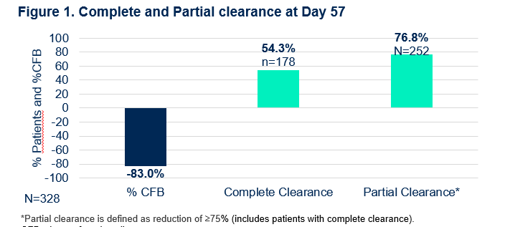
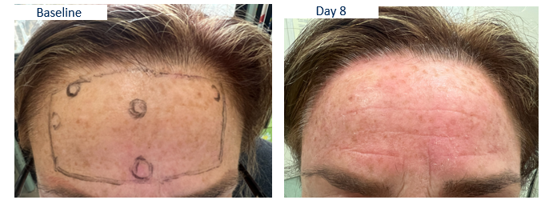
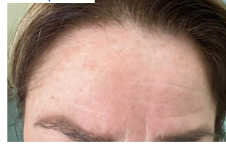
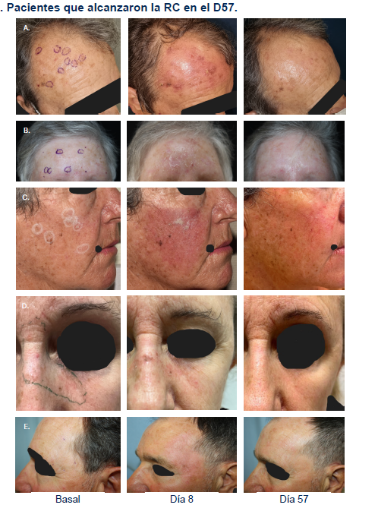
KLISYRI CONSIGUIÓ UNA REDUCCIÓN DEL 83 % EN EL RECUENTO DE LESIONES EN EL DÍA 57^{1,2}
Aclaramiento clínico al inicio del estudio, en el Día 8 y en el Día 57 con el uso de Klisyri para lesiones de queratosis actínica en la cara^{1,2}
Aclaramiento parcial y completo en el día 57
Inicio
Día 8
Día 57
KLISYRI® logró una reducción promedio del 83 % (CFB) del número de lesiones en el día 57¹
AC: aclaramiento completo STL también llamados RCL: signos de tolerancia local también llamados reacciones cutáneas locales; AP: aclaramiento parcial; % CRI: porcentaje de cambio respecto al inicio en la reducción del recuento de lesiones.
1. Gilaberte Y, et al. Efficacy and safety of tirbanibulin 1% ointment for the treatment of actinic keratosis under conditions close to routine clinical practice in Spain and Italy (TIRBASKIN study). Póster P1-01 presentado en el 21º Congreso de la EADO, Atenas, 3-5 de abril de 2025 2. Gilaberte Y, Yélamos O, Cañueto J, et al. Efficacy and safety of tirbanibulin 1% ointment for the treatment of actinic keratosis under conditions close to routine clinical practice in Spain and Italy (TIRBASKIN study).Póster presentado en el 21 Congreso EADO, 3 - 5 Abril, 2025. P1-01

Slide 43
KLISYRI CONSIGUIÓ UNA REDUCCIÓN DEL 83 % EN EL RECUENTO DE LESIONES EN EL DÍA 57^{1,2}
Aclaramiento clínico al inicio del estudio, en el Día 8 y en el Día 57 con el uso de Klisyri para lesiones de queratosis actínica en la cara¹
AC: aclaramiento completo STL también llamados RCL: signos de tolerancia local también llamados reacciones cutáneas locales; AP: aclaramiento parcial; % CRI: porcentaje de cambio respecto al inicio en la reducción del recuento de lesiones.
1. Gilaberte Y, et al. Efficacy and safety of tirbanibulin 1% ointment for the treatment of actinic keratosis under conditions close to routine clinical practice in Spain and Italy (TIRBASKIN study). Póster P1-01 presentado en el 21º Congreso de la EADO, Atenas, 3-5 de abril de 2025 2. Gilaberte Y, Yélamos O, Cañueto J, et al. Efficacy and safety of tirbanibulin 1% ointment for the treatment of actinic keratosis under conditions close to routine clinical practice in Spain and Italy (TIRBASKIN study).Póster presentado en el 21 Congreso EADO, 3 - 5 Abril, 2025. P1-01

Slide 44
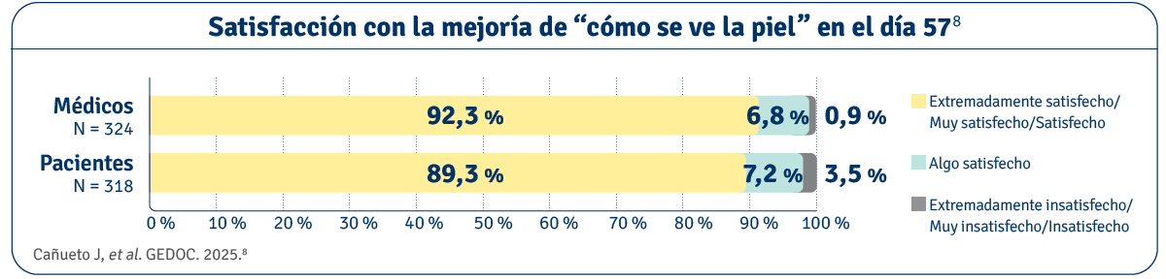
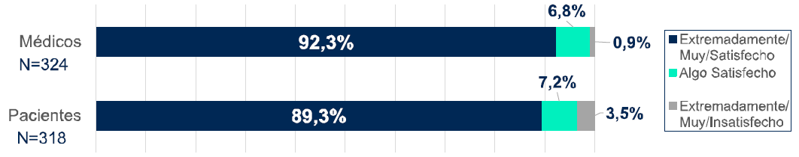
SATISFACCIÓN Y EXPERIENCIA DEL TRATAMIENTO CON KLISYRI
La selección del tratamiento debe adaptarse al perfil del paciente, priorizando eficacia, tolerabilidad y adherencia¹
2
La QA afecta a distintos aspectos de la vida de los pacientes.
Por eso, las estrategias terapéuticas deben adaptarse a sus preferencias para lograr la máxima satisfacción con el tratamiento³
1. Dirschka T, Ardigò M, Fargnoli MC, et al. Reshaping treatment paradigm in actinic keratosis by using a modified Delphi questionnaire. J Dermatolog Treat. 2025;36(1):2487657. 2. Cañueto J, Gilaberte Y, Yélamos O, et al. Resultados reportados por pacientes y médicos con Klisyri al 1 % para el tratamiento de la queratosis actínica en condiciones cercanas a la práctica clínica habitual en España e Italia (estudio TIRBASKIN). Póster presentado en la 36 Reunión GEDOC, 14 - 15 febrero, 2025. P22154. 3. Lang BM, Zielbauer S, Stege H, et al. If patients had a choice—Treatment satisfaction and patients’ preference in therapy of actinic keratoses. JDDG. 2024;22(10):1362-8. 3. Lang BM, Zielbauer S, Stege H, et al. If patients had a choice—Treatment satisfaction and patients’ preference in therapy of actinic keratoses. JDDG. 2024;22(10):1362-8.

Slide 45
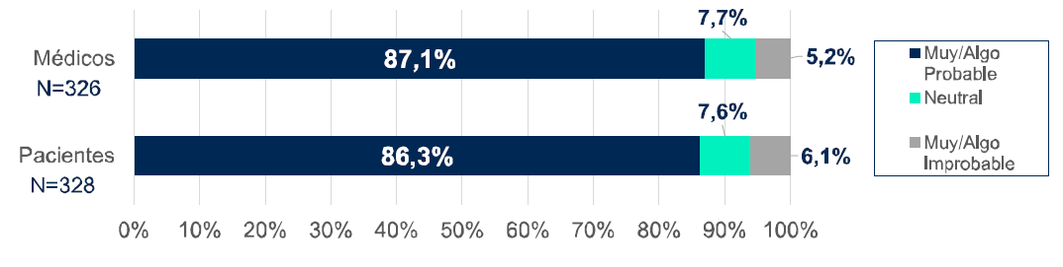
KLISYRI, UN TRATAMIENTO DE ALTA ADHERENCIA QUE LOS PACIENTES ESTÁN DISPUESTOS A VOLVER A UTILIZAR¹
En el día 57, los pacientes notificaron un alto nivel de satisfacción con Klisyri para los 3 dominios del TSQM-9.²
Probabilidad de reconsiderar KLISYRI®
Satisfacción general con el tratamiento respecto a tratamientos tópicos anteriores*²
87,7 % MÉDICOS
(N = 227)
El 97,9 % finalizó el tratamiento
81,8 %
PACIENTES
(N = 209)
KLISYRI® ha demostrado la mayor tasa de adherencia de todos los tratamientos para la QA³
1. Gilaberte Y, et al. Patient and physician-reported outcomes with tirbanibulin 1% ointment for actinic keratosis under conditions close to routine clinical practice in Spain and Italy (TIRBASKIN study). Póster P1-11 presentado en el 21º Congreso de la EADO, Atenas, 3-5 de abril. 2025. 2. 2. Cañueto J, Gilaberte Y, Yélamos O, et al. Resultados reportados por pacientes y médicos con Klisyri al 1 % para el tratamiento de la queratosis actínica en condiciones cercanas a la práctica clínica habitual en España e Italia (estudio TIRBASKIN). Póster presentado en la 36 Reunión GEDOC, 14 - 15 febrero, 2025. P22154. 3. Lang BM, Zielbauer S, Stege H, et al. If patients had a choice—Treatment satisfaction and patients’ preference in therapy of actinic keratoses. JDDG. 2024;22(10):1362-8. 3.Dirschka T, Ardigò M, Fargnoli MC, et al. Reshaping treatment paradigm in actinic keratosis by using a modified Delphi questionnaire. J Dermatolog Treat. 2025;36(1):2487657.

Slide 46
LA MAYORÍA DE LOS PACIENTES QUE LOGRARON UN AC* NO PRESENTARON RCL (24,1 %), O PRESENTARON RCL LEVES O MODERADOS (97,8%)¹
El aclaramiento completo no se asoció con LTS graves,
lo que confirma el perfil favorable de eficacia/tolerabilidad de Klisyri¹
El 75 % de los pacientes que alcanzaron una RC presentaron LTS de intensidad
nula a leve (0-2) a D8
*El aclaramiento completo (AC) se definió como una reducción del 100 % de las lesiones dentro de la zona de aplicación, en el día 57. El médico evaluó las RCL (eritema/enrojecimiento, descamación, formación de costras, hinchazón, vesiculación/pustulación y erosiones/ulceraciones), las puntuó de 0 (ausente) a 3 (grave), y las sumó para obtener una puntuación compuesta (0-18).
El médico evaluó las RCL (eritema/enrojecimiento, descamación/descamación fina, formación de costras, hinchazón, vesiculación/pustulación y erosiones/ ulceraciones), las puntuó de 0 (ausente) a 3 (grave), y las sumó para obtener una puntuación compuesta (0-18).
1. Gilaberte Y, et al. Mild to moderate local tolerability signs on patients who achieved complete clearance after treatment with tirbanibulin 1% ointment in actinic keratosis (TIRBASKIN study). Póster P1-10 presentado en el 21º Congreso de la EADO, Atenas, 3-5 de abril de 2025.

Slide 47
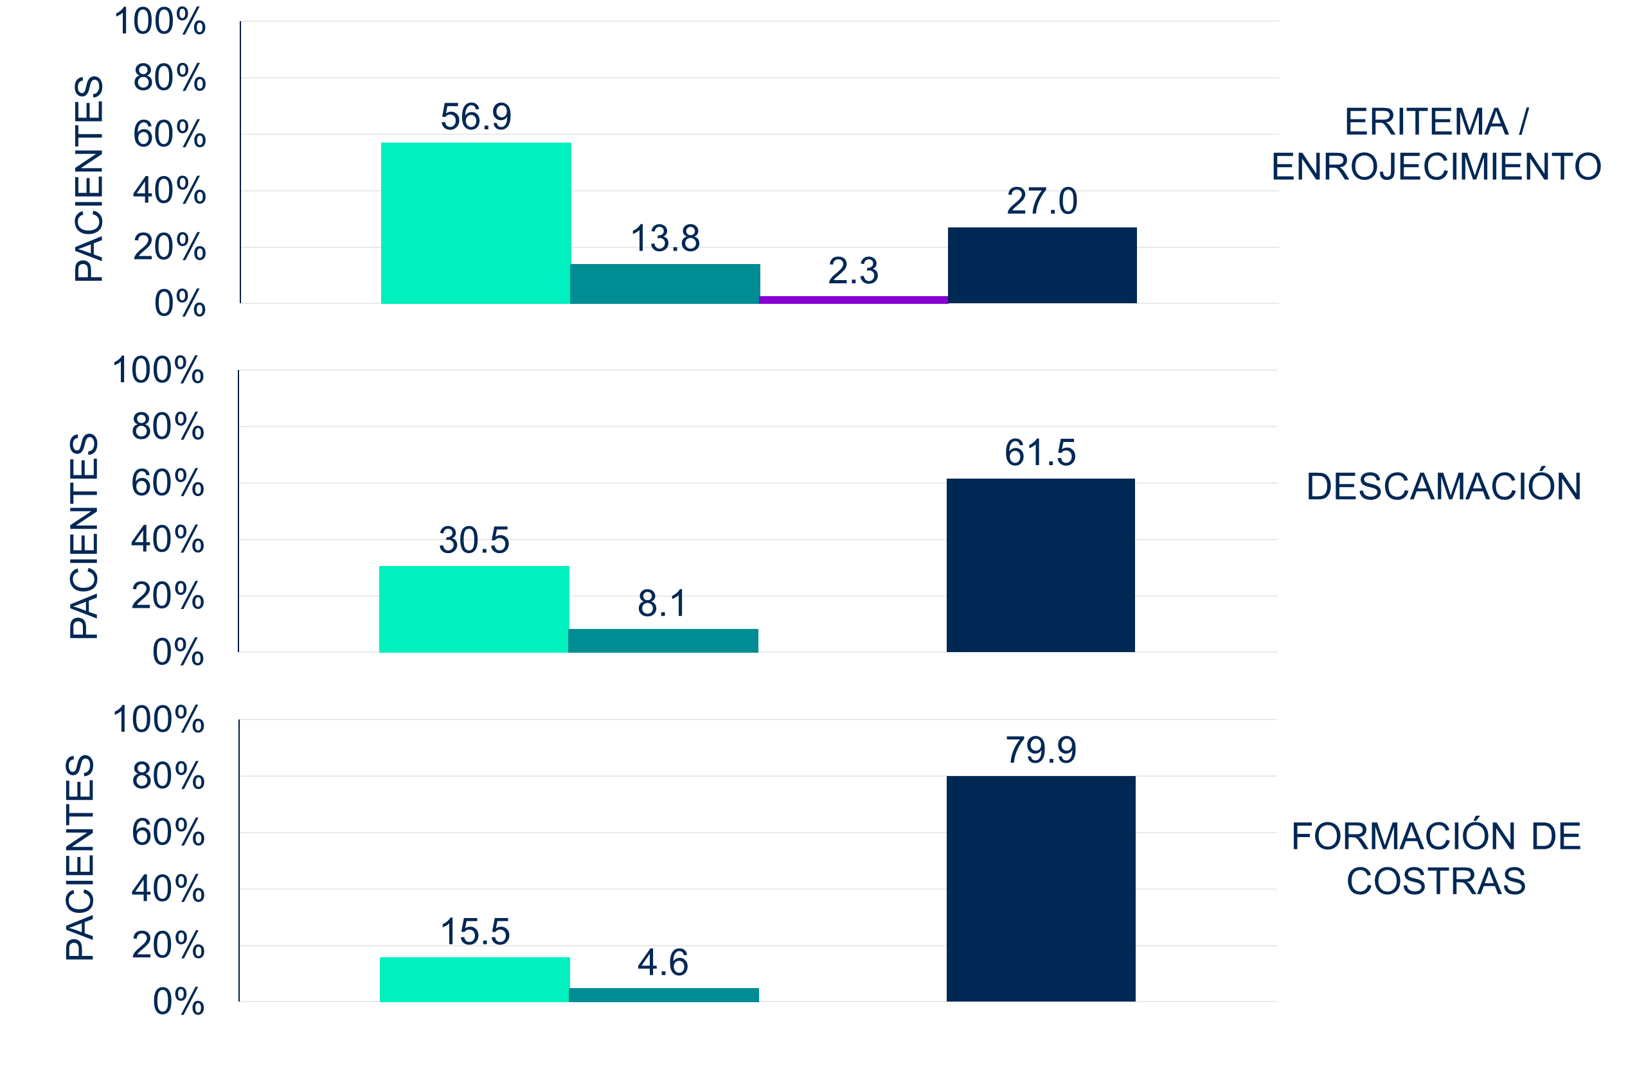
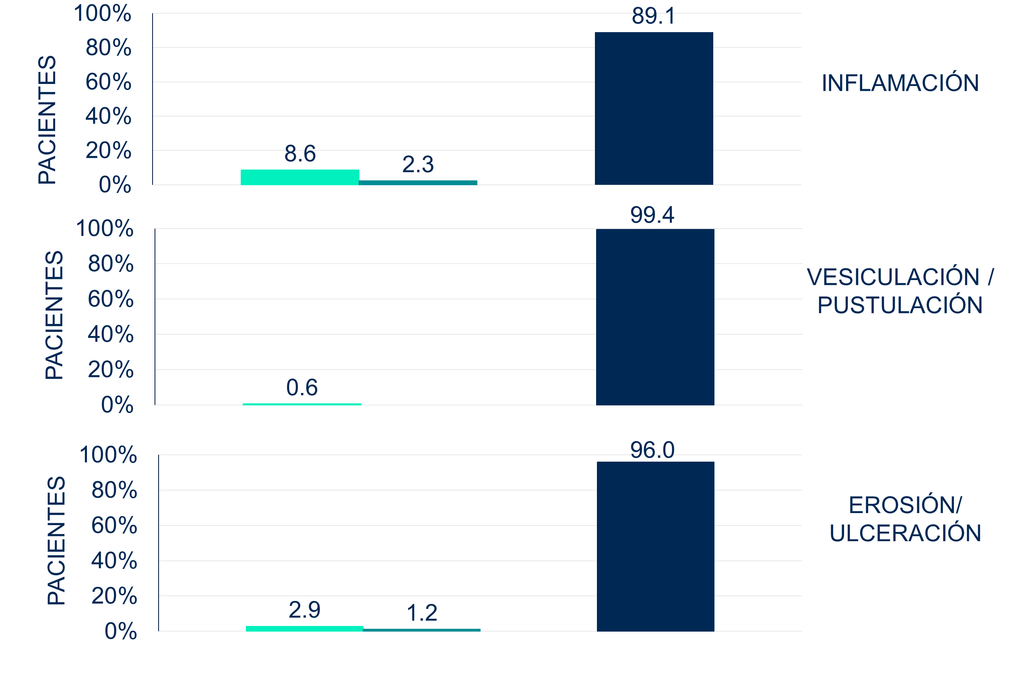
SIGNOS DE TOLERABILIDAD LOCAL LEVES A MODERADOS EN PACIENTES QUE LOGRARON ACLARAMIENTO COMPLETO TRAS EL TRATAMIENTO CON KLISYRI¹
Signos de tolerabilidad local al día 8 tras tratamiento con Klisyri²
Leve
Moderado
Grave
Ausente
Leve
Moderado
Grave
Ausente
En el día 8, los síntomas más frecuentes fueron eritema/enrojecimiento leve/moderado (70,7%), descamación (38,5%) y costras (20,1%).*^{,1}
*En su mayoría se habían resuelto en el día 57 sin requerir tratamiento adicional.¹
1. Gilaberte Y, Yélamos O, Cañueto J, et al. Efficacy and safety of tirbanibulin 1% ointment for the treatment of actinic keratosis under conditions close to routine clinical practice in Spain and Italy (TIRBASKIN study).Póster presentado en el 21 Congreso EADO, 3 - 5 Abril, 2025. P1-01.
2. Gilaberte Y, et al. Efi cacia y seguridad de Klisyri al 1% para el tratamiento de la queratosis actínica en condiciones cercanas a la práctica clínica habitual en España e Italia (estudio TIRBASKIN). Póster presentado en 36 Reunión GEDOC, 14 - 15 Febrero 2025. P22155.
Figura: Signos de tolerabilidad local después del tratamiento con Klisyri.

Slide 48
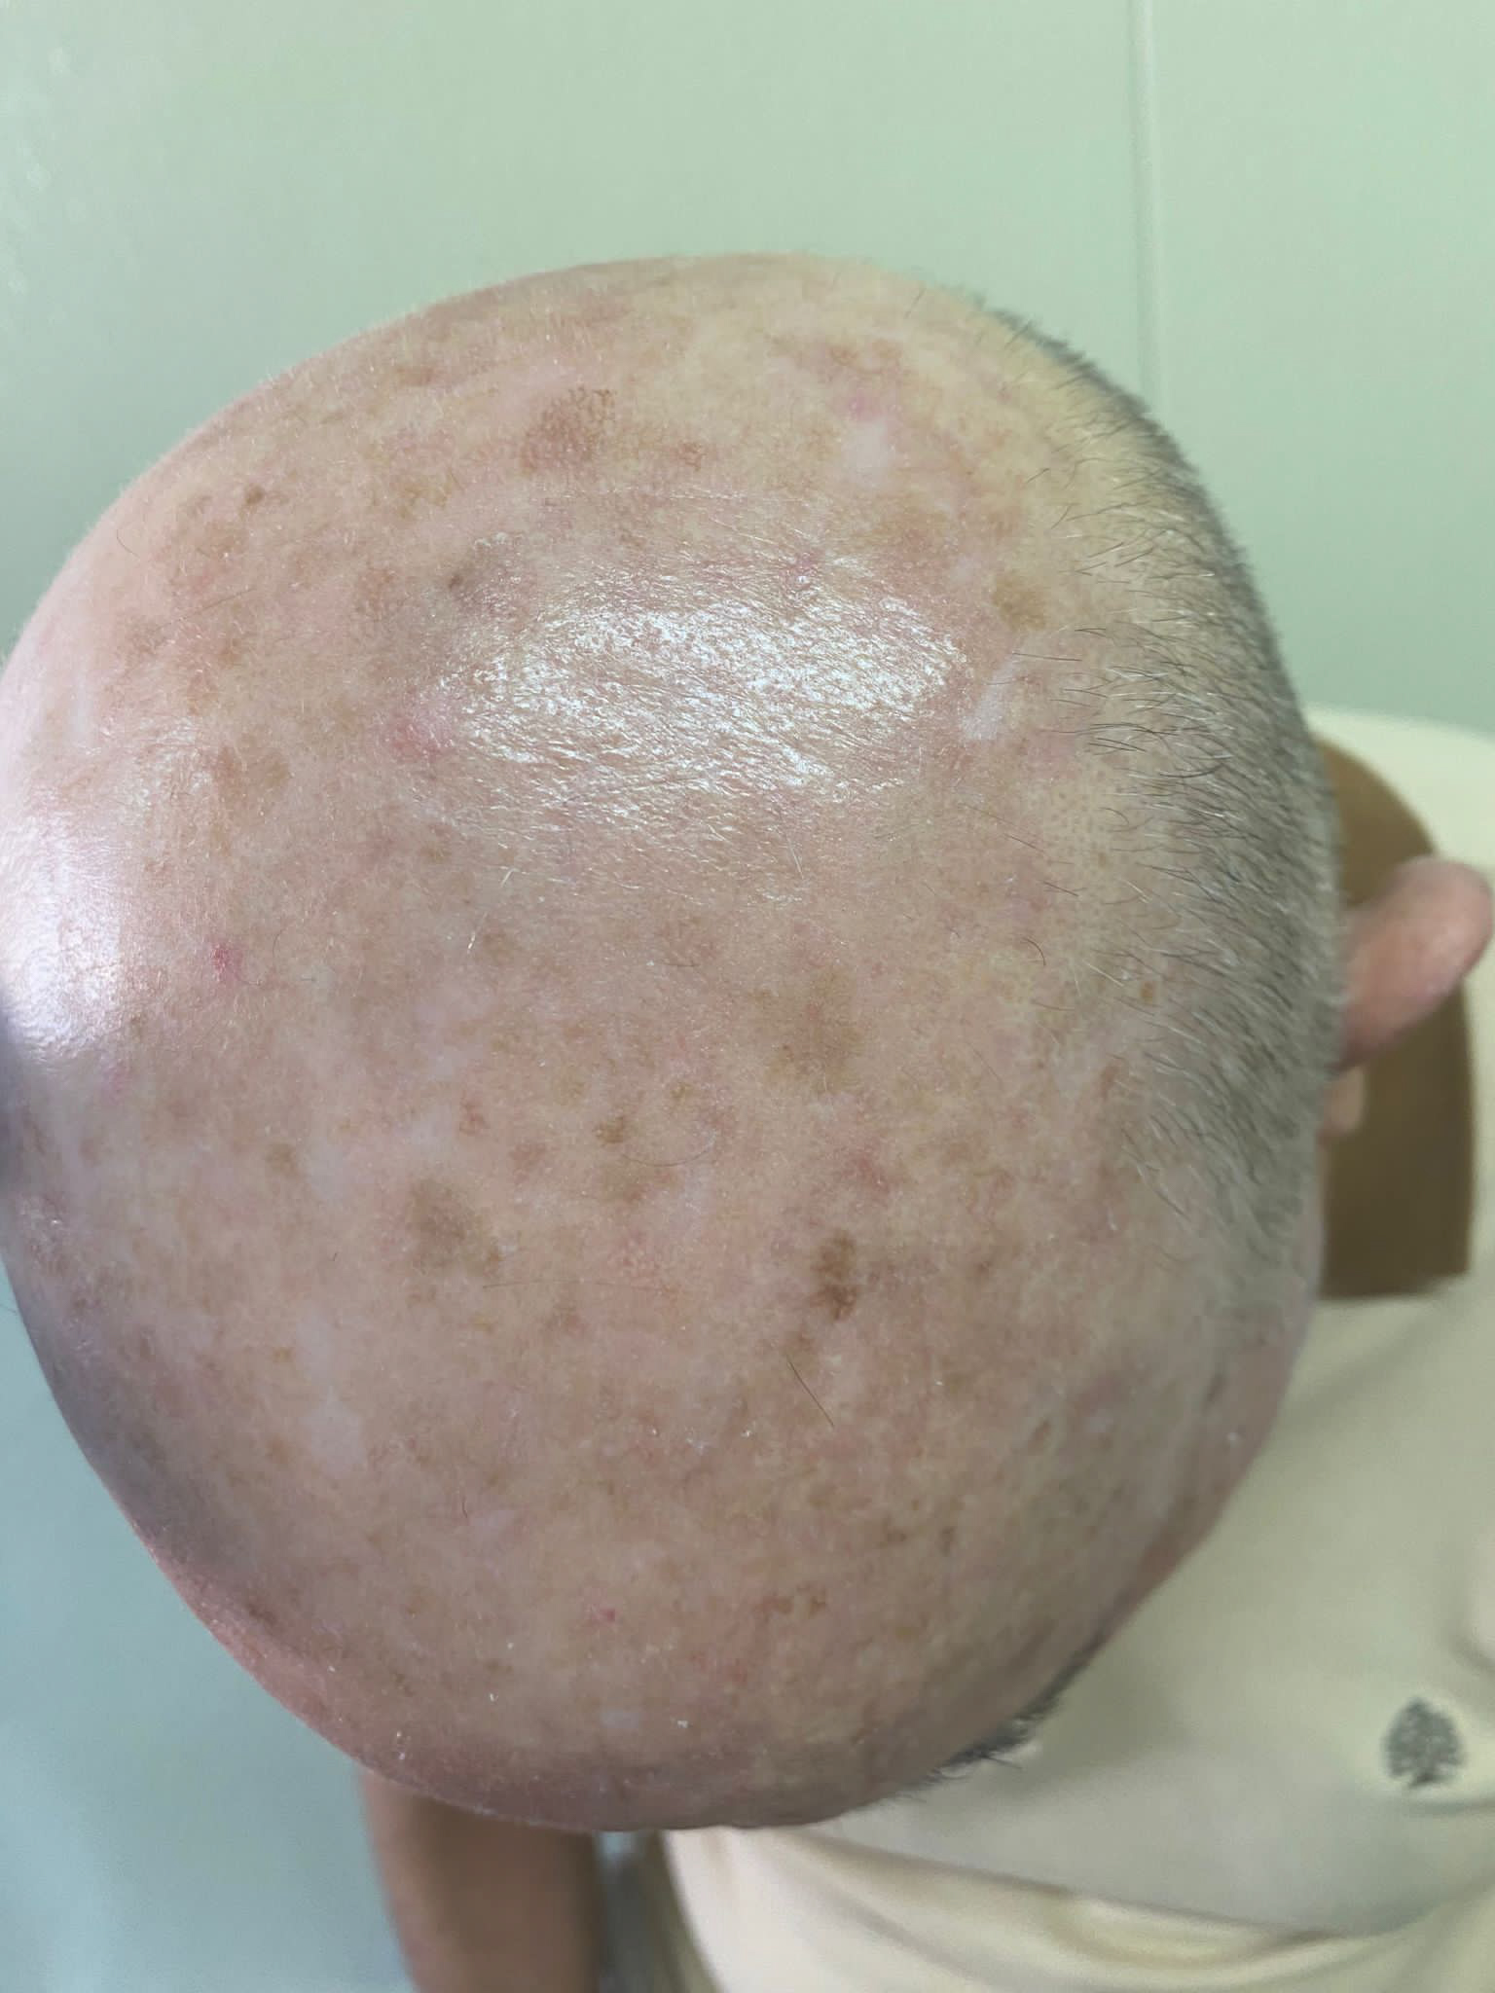
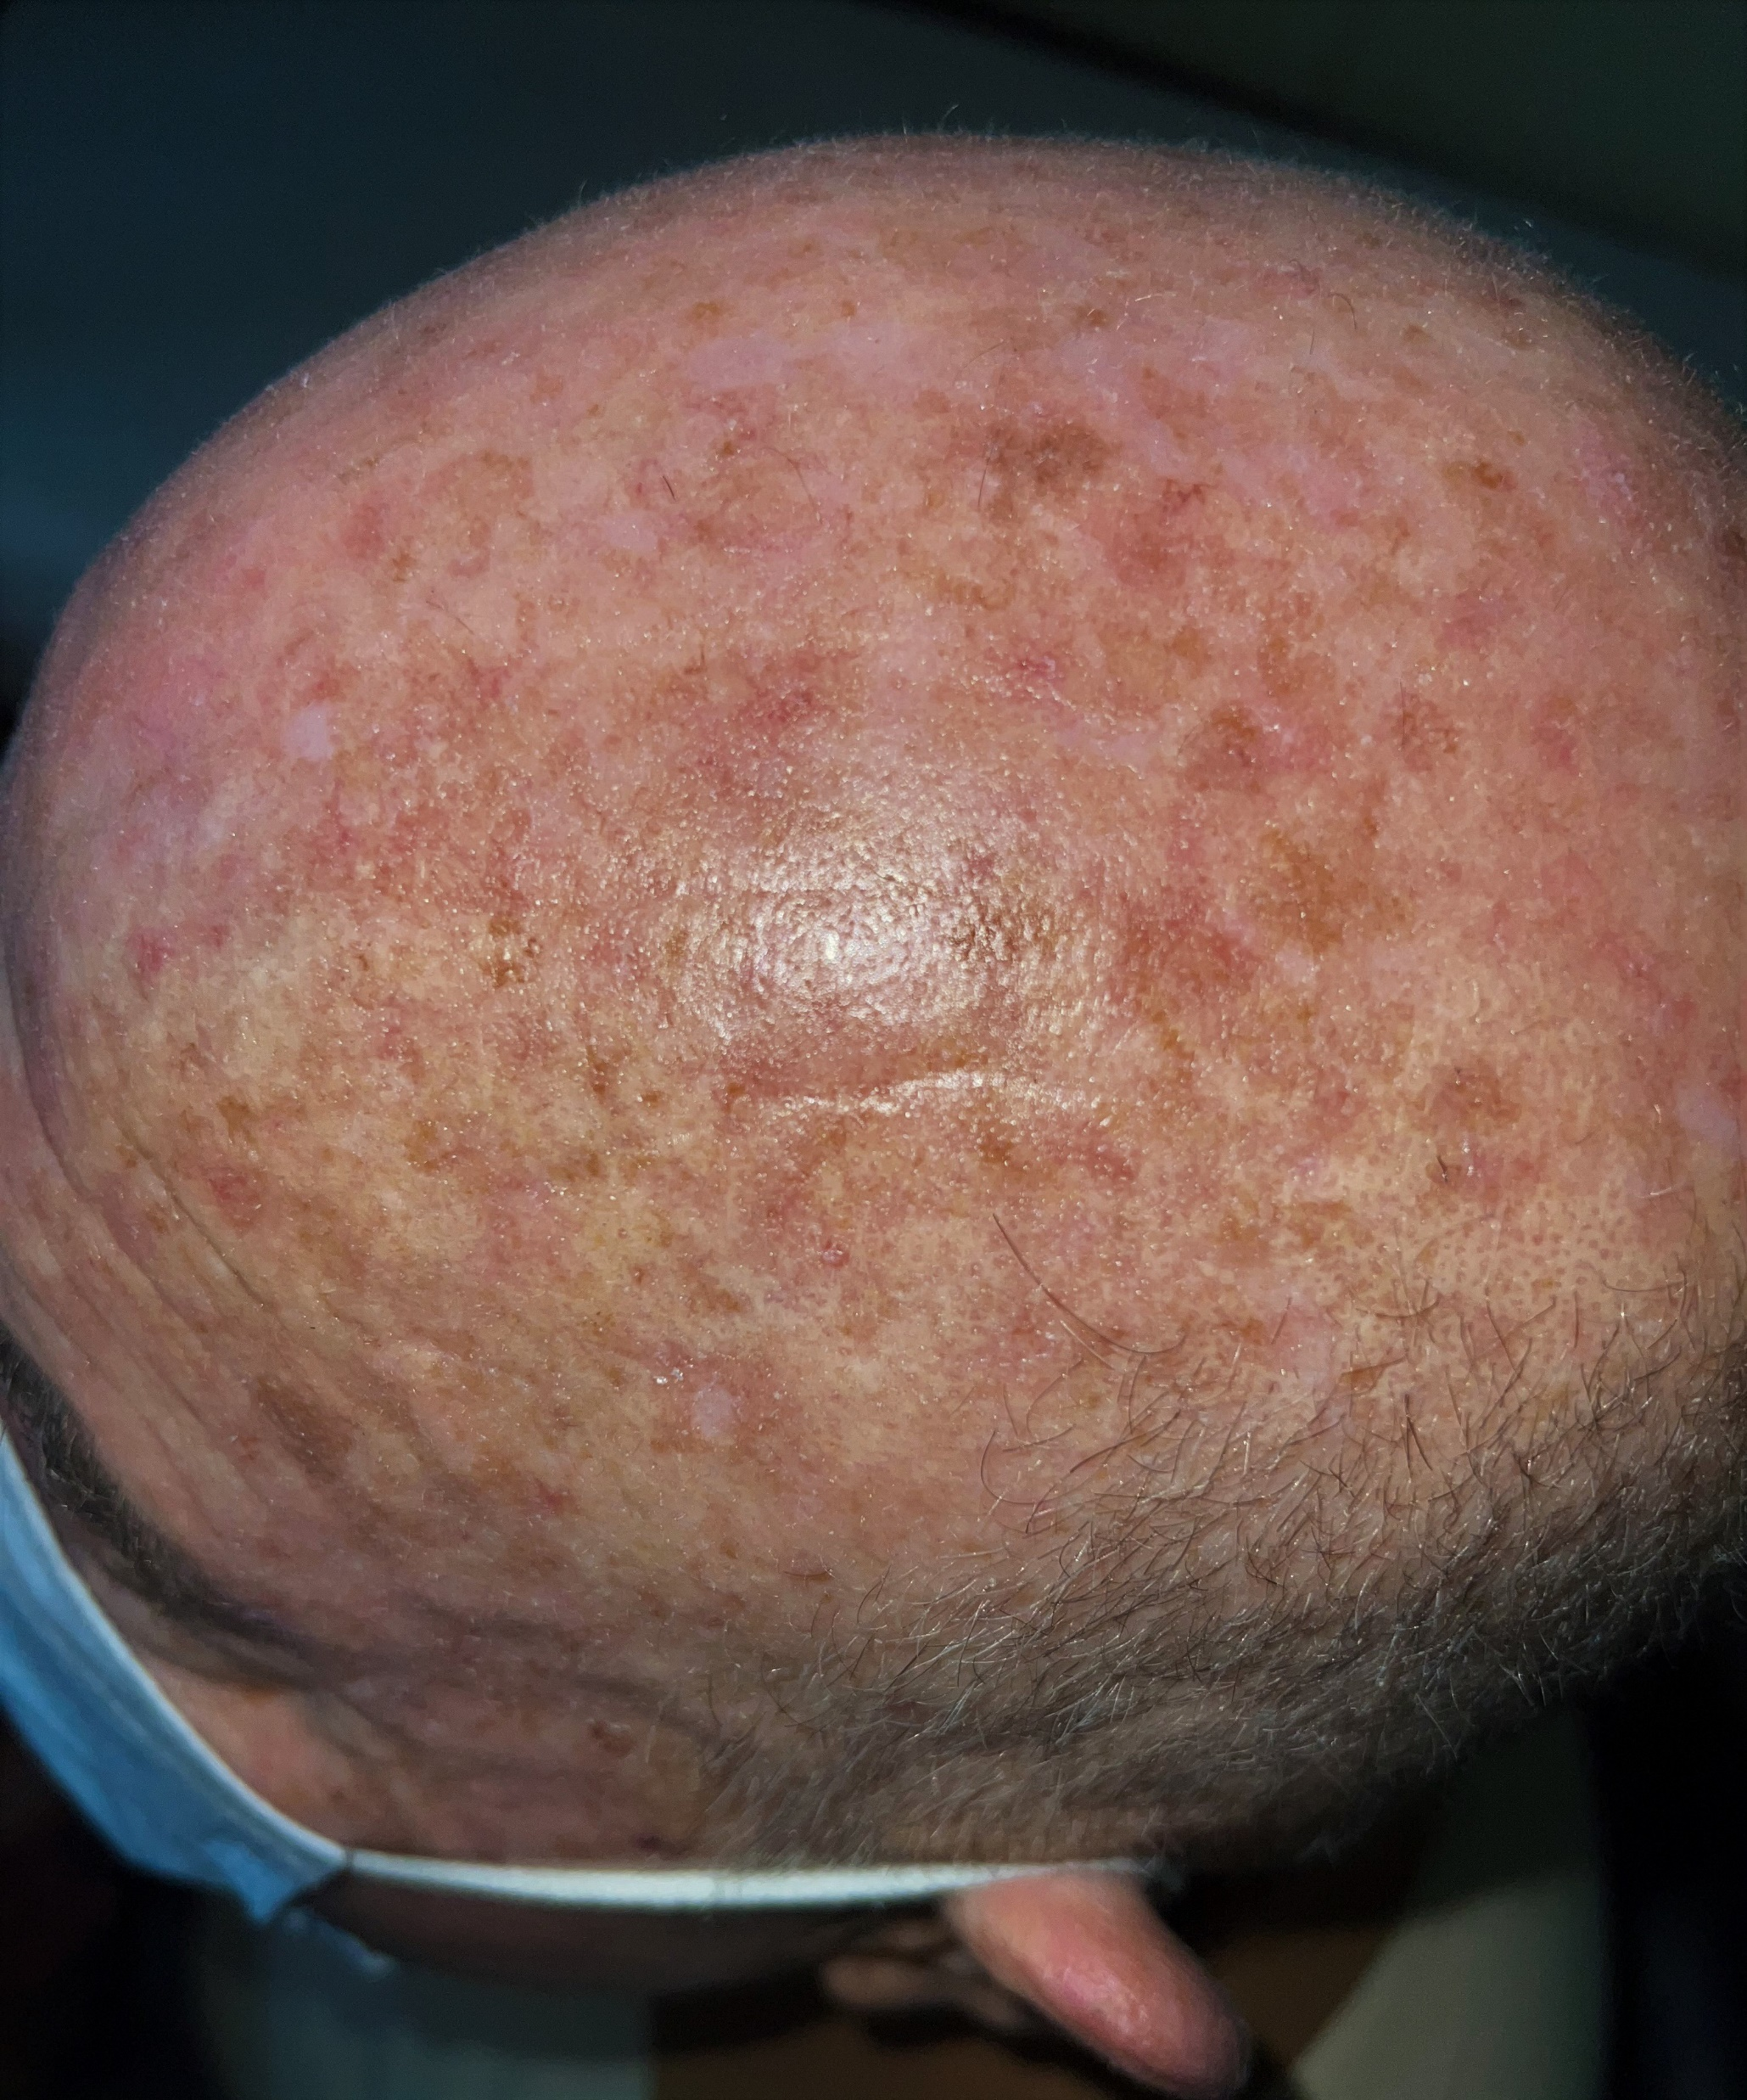
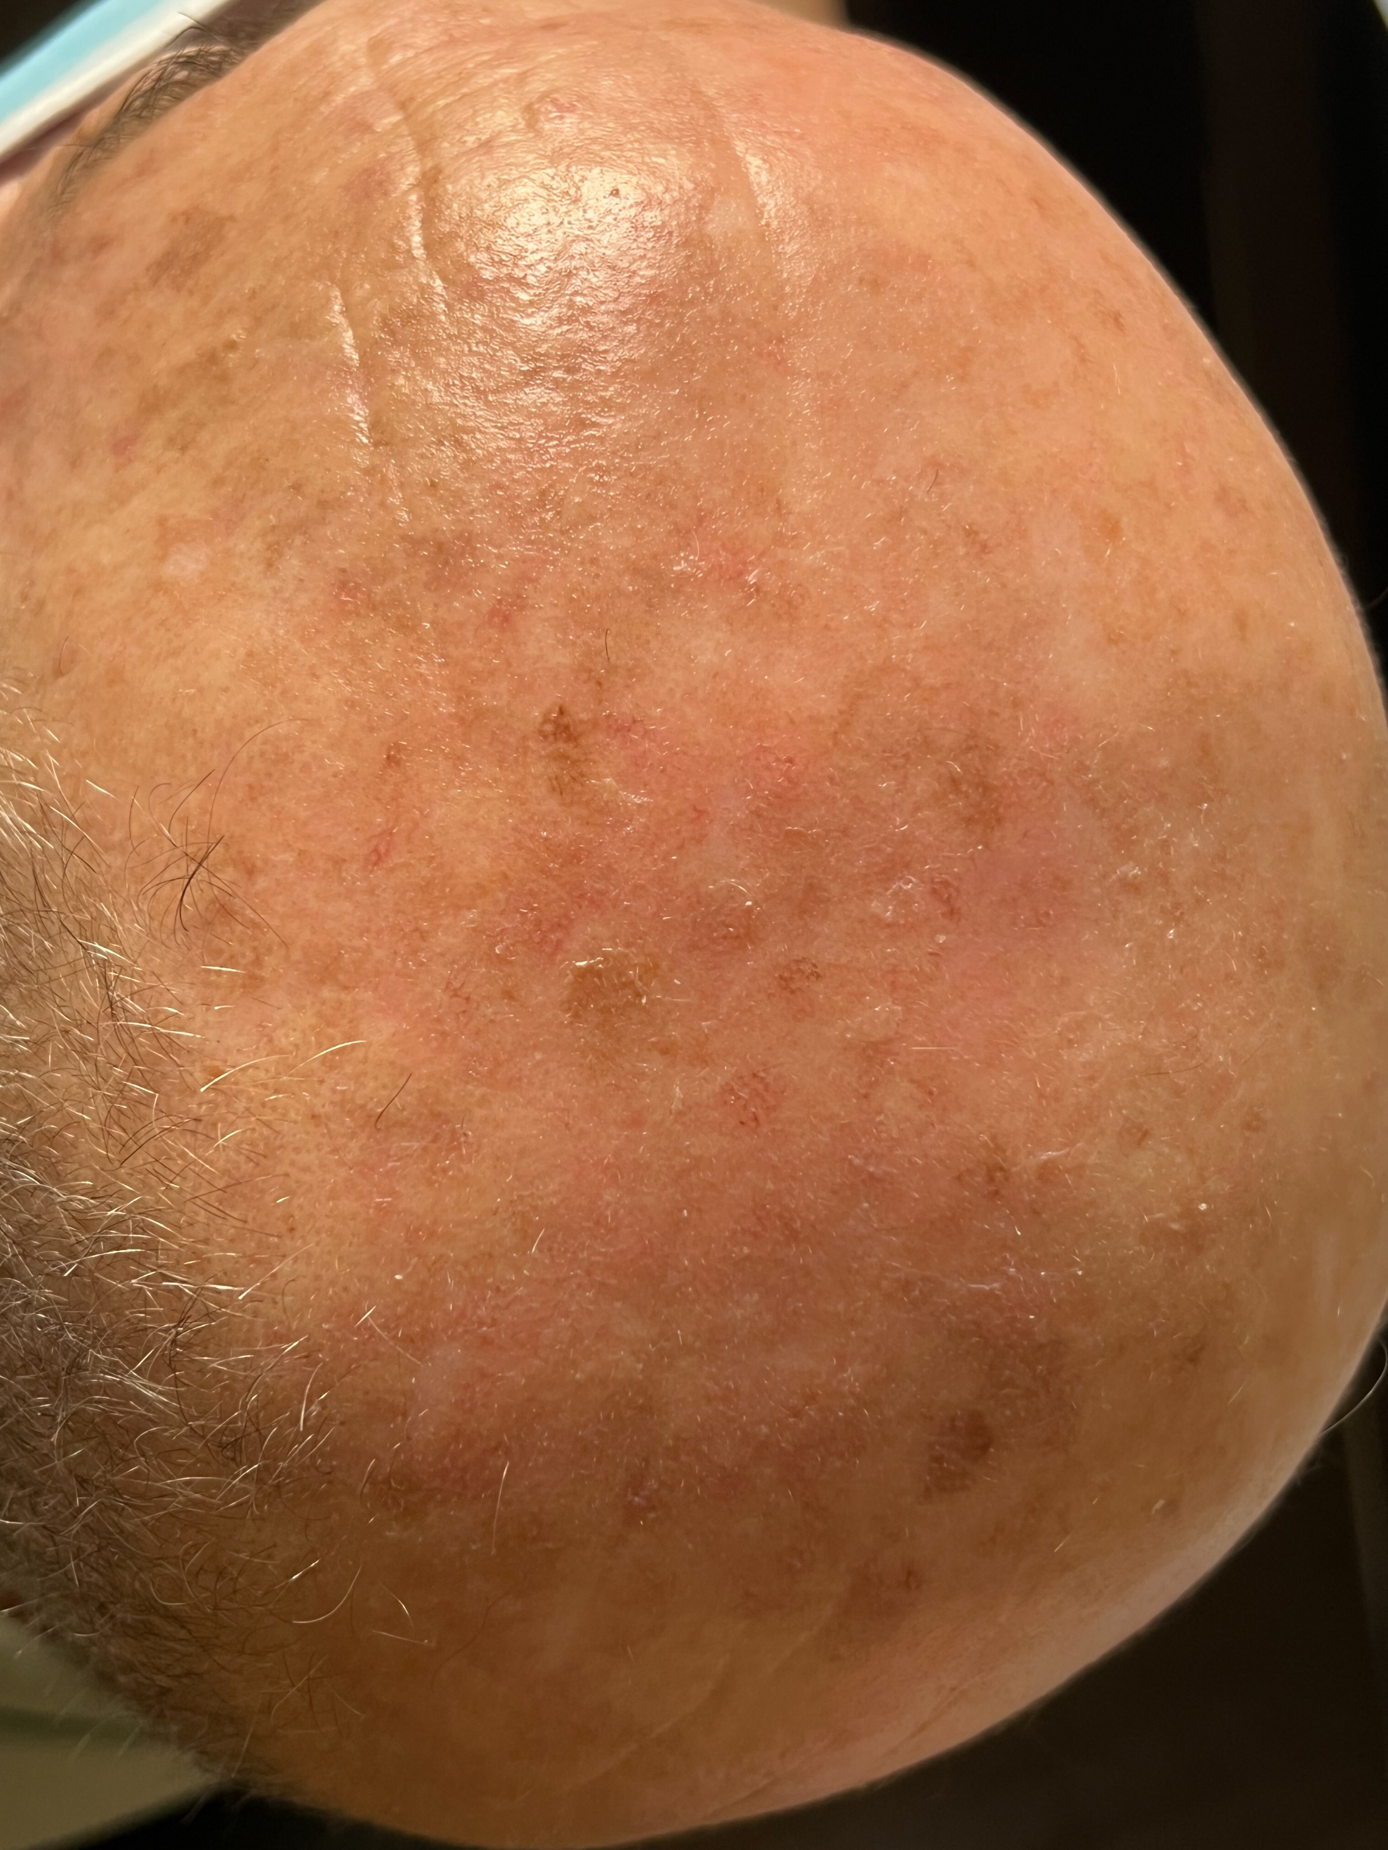
LA MAYORÍA DE LOS PACIENTES QUE LOGRARON UN AC* NO PRESENTARON RCL (24,1 %), O PRESENTARON RCL LEVES O MODERADOS (97,8%)¹
Basal
Día 8
Día 57
Evolución clínica con el uso de Klisyri para QA en el cuero cabelludo hasta día 57
Varón de 72 años con 6 lesiones al inicio. Evolución clínica al día 8: descamación leve.²
1. Gilaberte Y, et al. Mild to moderate local tolerability signs on patients who achieved complete clearance after treatment with tirbanibulin 1% ointment in actinic keratosis (TIRBASKIN study). Póster P1-10 presentado en el 21º Congreso de la EADO, Atenas, 3-5 de abril de 2025. 2. Gilaberte Y, et al. Efficacy and safety of tirbanibulin 1% ointment for the treatment of actinic keratosis under conditions close to routine clinical practice in Spain and Italy (TIRBASKIN study). Póster P1-01 presentado en el 21º Congreso de la EADO, Atenas, 3-5 de abril de 2025.

Slide 49
KLISYRI, RWE EN MÁS DE 1000 PACIENTES EN EUROPA*
Publicación | N | Eficacia | RCL grave | Abandono
Schlesinger 2024¹ | 300 | IGA 0/1 (AP, 24S): 71,9 % | 4,9 % eritema 3,3 % descamación | 0 %
Heppt 2024² | 543 | AC: 45,8 % AP: 64,3 % Recuento de lesiones CRI: 73 % | Las RCL fueron en su mayoría de leves a moderadas | 0 % debido a AA
Li Pomi 2024³ | 38 | AC (lesión): 51 % AP (lesión): 73 % | 10 % eritema 8 % descamación | 0 %
Nazzaro 2024⁴ | 250 | AC (Olsen I, 8W): 54,3 % AP: 97,1 % AKASI: 4,1 a 1,4 | 1,6 % eritema | NA (retrospectiva)
Campione 2023⁵ | 30 | AC: 70 % AP: 100 % | 0 % | 0 %
Kirchberger 2023⁶ | 30 | AKASI: 5,6 a 1,2 | 13 % todas las RCL | NA
Mansilla-Polo 2023⁷ | 25 | AC: 24 % Recuento de lesiones CRI: 69,9 % | 0 % | NA
Ciccarese 2025⁸ | 10 (HIV) | AC: 40 % AP: 80 % AKASI 4,2 a 1,5 | 0 % | NA (retrospectiva)
*Los datos no están basados en ensayos directos y se presentan con fines ilustrativos. No se pueden comparar directamente.
AA: acontecimientos adversos; AKASI: índice del área y la gravedad de la queratosis actínica; AC: aclaramiento completo; CRI: cambio respecto al inicio; EADV: Academia Europea de Dermatología y Venereología, VIH: virus de la inmunodeficiencia humana; IGA: evaluación global del investigador; RCL: reacción cutánea local; NA: no disponible; AP: aclaramiento parcial; RWE: evidencias de la práctica clínica real; S: semana.
1. Schlesinger T, et al. Journal of Drugs in Dermatol. 2024;23:338–46; 2. Heppt MV, et al. Presentado en el congreso de la EADV. 2024; 3. Li Pomi, et al. Medicina. 1-12; 4. Nazzaro G, et al. International Journal of Dermatology. 2024;63:1566–74; 5. Campione E, et al. Pharmaceuticals. 2023;16:1–12; 6. Kirchberger MC, et al. J Clin Med. 2023;12:1-9; 7. Mansilla-Polo M, et al. Australas J Dermatol. 2023;64:560-4; 8. Ciccarese G, et al. Preprints.org. 2025:10.20944/preprints202501.0191.v1.
Notes:
^47% and 57% correspond to two different follow up
*LSRs measured from grade 1 to 4, table shows grade 4 LSR
⁺ Retrospective study: patients that dropped out (possibly due to severe LSR) not included

Slide 50
CONCLUSIONES¹⁻³
Los resultados del estudio Tirbaskin reafirman la eficacia de KLISYRI® alcanzando una reducción promedio del 83 % (CFB) del número de lesiones, un aclaramiento completo del 54,3% y un aclaramiento parcial del 76.8 % en el día 57¹
Los pacientes y médicos notificaron un alto nivel de satisfacción con la mejoría de “cómo se ve la piel” (89,3% y 92,3% respectivamente) y también una alta probabilidad de reconsiderar Klisyri (86,3% y 87,1%)²
La mayoría de los pacientes que lograron un aclaramiento completo no presentaron RCL (24,1 %), o presentaron RCL leves o moderados (97,8%)³
Los datos reportados en el estudio Tirbaskin, en términos de efectividad, seguridad y tolerabilidad en QA, son reproducibles a los reportados en estudios previos¹
QA: queratosis actínica; STL también llamados RCL: signos de tolerabilidad local también llamados reacciones cutáneas locales.
1. Gilaberte Y, et al. Efficacy and safety of tirbanibulin 1% ointment for the treatment of actinic keratosis under conditions close to routine clinical practice in Spain and Italy (TIRBASKIN study). Póster P1-01 presentado en el 21º Congreso de la EADO, Atenas, 3-5 de abril de 2025; . 2. Cañueto J, Gilaberte Y, Yélamos O, et al. Resultados reportados por pacientes y médicos con Klisyri al 1 % para el tratamiento de la queratosis actínica en condiciones cercanas a la práctica clínica habitual en España e Italia (estudio TIRBASKIN). Póster presentado en la 36 Reunión GEDOC, 14 - 15 febrero, 2025. P22154. 3. Lang BM, Zielbauer S, Stege H, et al. If patients had a choice—Treatment satisfaction and patients’ preference in therapy of actinic keratoses. JDDG. 2024;22(10):1362-8; 3. Gilaberte Y, et al. Mild to moderate local tolerability signs on patients who achieved complete clearance after treatment with tirbanibulin 1% ointment in actinic keratosis (TIRBASKIN study). Póster P1-10 presentado en el 21º Congreso de la EADO, Atenas, 3-5 de abril de 2025.

Slide 51
El día a día en la consulta

Slide 52









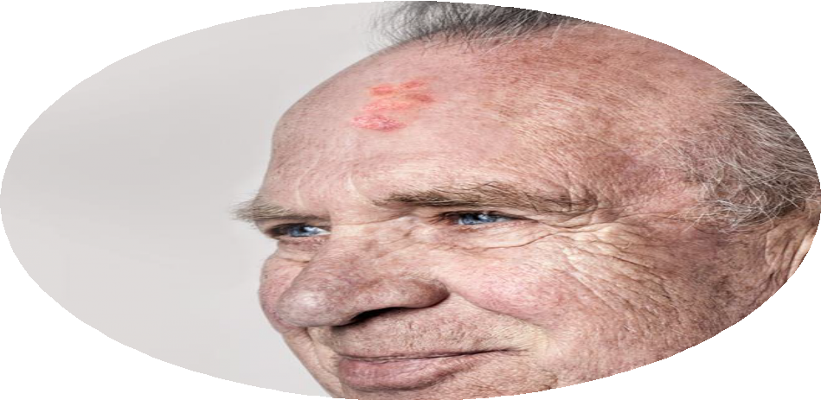



VARIABLES CLAVE PARA LA SELECCIÓN DE PACIENTES EN LA CONSULTA¹⁻²
Variable 1: Características de las lesiones
Variable 2: Grado de cumplimiento esperado
Variable 3: Edad
Variable 4: Actividad laboral / social
Variable 5: Condiciones específicas
1 Berking C, et al Assessing the holistic value of tirbanibulin for treating actinic keratosis (MCDA) in three european countries EADV 2025;Paris, Francia. #P6730. 2 Dirschka T, Ardigò M, Fargnoli MC, et al. J Dermatolog Treat. 2025 3 Arroyo A, et al Efficacy of 1% tirbanibulin in the treatment of pigmented actinic keratosis real-life ambispective study EADV 2025;Paris, Francia. #P1999 4 Morelló-Vicente A, Oteiza-Rius I, Gómez-González EM, et al. Efficacy and safety of sequential treatment with cryotherapy followed by 1% topical tirbanibulin for actinic keratoses in organ transplant recipients: A randomized clinical trial. J Am Acad Dermatol. 2025 5 Vílchez-Márquez F, Muñoz-Barba D, Soto-Moreno A, Martínez-López A, Arias-Santiago S. Field cancerization treatment with tirbanibulin 1% ointment: results in real-world practice. Acta Derm Venereol. 2025 6 Gomez H et al, Experiencia Clínica con Klisyri en Queratosis Actínicas en pacientes polimedicados Accepted GEDOC25 Barcelona Spain 7 Ardigò M, Argenziano G, Campione E, et al. Optimal Use of Tirbanibulin in the Real-Life Treatment of Actinic Keratosis:Expert Consensus. Dermatol Pract Concept. 2025

Slide 53
VARIABLES CLAVE PARA LA SELECCIÓN DE PACIENTES EN LA CONSULTA¹⁻²
Dispersión de las lesiones:
QAs aisladas/dispersas.
QAs múltiples/agrupadas
Tamaño campo:
> 25 cm²
≤ 25 cm²
Con o sin fotodaño³
Gravedad y características del campo:
Grado de las lesiones
Lesiones residuales posteriores a tratamientos de campo
Combinación tratamientos (crio + campo) ⁴
Otras características:
Con o sin QAs pigmentadas³
Localizaciones específicas (nariz, periocular)
Variable 1: Características de las lesiones
Variable 2: Grado de cumplimiento esperado
Variable 3: Edad
Variable 4: Actividad laboral / social
Variable 5: Condiciones específicas
1 Berking C, et al Assessing the holistic value of tirbanibulin for treating actinic keratosis (MCDA) in three european countries EADV 2025;Paris, Francia. #P6730. 2 Dirschka T, Ardigò M, Fargnoli MC, et al. J Dermatolog Treat. 2025 3 Arroyo A, et al Efficacy of 1% tirbanibulin in the treatment of pigmented actinic keratosis real-life ambispective study EADV 2025;Paris, Francia. #P1999 4 Morelló-Vicente A, Oteiza-Rius I, Gómez-González EM, et al. Efficacy and safety of sequential treatment with cryotherapy followed by 1% topical tirbanibulin for actinic keratoses in organ transplant recipients: A randomized clinical trial. J Am Acad Dermatol. 2025 5 Vílchez-Márquez F, Muñoz-Barba D, Soto-Moreno A, Martínez-López A, Arias-Santiago S. Field cancerization treatment with tirbanibulin 1% ointment: results in real-world practice. Acta Derm Venereol. 2025 6 Gomez H et al, Experiencia Clínica con Klisyri en Queratosis Actínicas en pacientes polimedicados Accepted GEDOC25 Barcelona Spain 7 Ardigò M, Argenziano G, Campione E, et al. Optimal Use of Tirbanibulin in the Real-Life Treatment of Actinic Keratosis:Expert Consensus. Dermatol Pract Concept. 2025

Slide 54

VARIABLES CLAVE PARA LA SELECCIÓN DE PACIENTES EN LA CONSULTA¹⁻²
Variable 1: Características de las lesiones
Alto cumplimiento.
Adherente (nivel cultural, con conocimiento previo…)
Soporte familiar
Seguimiento estrecho.
Bajo cumplimiento.
Dificultades para seguir tratamientos (ej. paciente anciano que vive solo y no se puede aplicar el tratamiento)
Falta de soporte familiar (no puede aplicarlo)
No posible seguimiento estrecho o telederma (dificultades desplazamiento, restricciones acceso a consulta…)
Variable 2: Grado de cumplimiento esperado
Variable 3: Edad
Variable 4: Actividad laboral / social
Variable 5: Condiciones específicas
1 Berking C, et al Assessing the holistic value of tirbanibulin for treating actinic keratosis (MCDA) in three european countries EADV 2025;Paris, Francia. #P6730. 2 Dirschka T, Ardigò M, Fargnoli MC, et al. J Dermatolog Treat. 2025 3 Arroyo A, et al Efficacy of 1% tirbanibulin in the treatment of pigmented actinic keratosis real-life ambispective study EADV 2025;Paris, Francia. #P1999 4 Morelló-Vicente A, Oteiza-Rius I, Gómez-González EM, et al. Efficacy and safety of sequential treatment with cryotherapy followed by 1% topical tirbanibulin for actinic keratoses in organ transplant recipients: A randomized clinical trial. J Am Acad Dermatol. 2025 5 Vílchez-Márquez F, Muñoz-Barba D, Soto-Moreno A, Martínez-López A, Arias-Santiago S. Field cancerization treatment with tirbanibulin 1% ointment: results in real-world practice. Acta Derm Venereol. 2025 6 Gomez H et al, Experiencia Clínica con Klisyri en Queratosis Actínicas en pacientes polimedicados Accepted GEDOC25 Barcelona Spain 7 Ardigò M, Argenziano G, Campione E, et al. Optimal Use of Tirbanibulin in the Real-Life Treatment of Actinic Keratosis:Expert Consensus. Dermatol Pract Concept. 2025

Slide 55


VARIABLES CLAVE PARA LA SELECCIÓN DE PACIENTES EN LA CONSULTA¹⁻²
Variable 1: Características de las lesiones
Paciente senior avanzado > 70 años
Paciente adulto < 70 años
Variable 2: Grado de cumplimiento esperado
Variable 3: Edad
Variable 4: Actividad laboral / social
Variable 5: Condiciones específicas
Activo social o laboralmente
NO activo
Otras situaciones especificas
1 Berking C, et al Assessing the holistic value of tirbanibulin for treating actinic keratosis (MCDA) in three european countries EADV 2025;Paris, Francia. #P6730. 2 Dirschka T, Ardigò M, Fargnoli MC, et al. J Dermatolog Treat. 2025 3 Arroyo A, et al Efficacy of 1% tirbanibulin in the treatment of pigmented actinic keratosis real-life ambispective study EADV 2025;Paris, Francia. #P1999 4 Morelló-Vicente A, Oteiza-Rius I, Gómez-González EM, et al. Efficacy and safety of sequential treatment with cryotherapy followed by 1% topical tirbanibulin for actinic keratoses in organ transplant recipients: A randomized clinical trial. J Am Acad Dermatol. 2025 5 Vílchez-Márquez F, Muñoz-Barba D, Soto-Moreno A, Martínez-López A, Arias-Santiago S. Field cancerization treatment with tirbanibulin 1% ointment: results in real-world practice. Acta Derm Venereol. 2025 6 Gomez H et al, Experiencia Clínica con Klisyri en Queratosis Actínicas en pacientes polimedicados Accepted GEDOC25 Barcelona Spain 7 Ardigò M, Argenziano G, Campione E, et al. Optimal Use of Tirbanibulin in the Real-Life Treatment of Actinic Keratosis:Expert Consensus. Dermatol Pract Concept. 2025
Notes:
Otras situaciones específicas (eventos, viajes…)

Slide 56
VARIABLES CLAVE PARA LA SELECCIÓN DE PACIENTES EN LA CONSULTA¹⁻²
Variable 1: Características de las lesiones
Paciente trasplantado o inmunosuprimido^{.4}
Paciente con cáncer de piel (en el pasado o actualmente).
Paciente de Teledermatología.
Paciente con preocupación cosmética ³
Tratamiento preoperatorio (delimitar mejor, mejorar piel adyacente…)
Numero líneas de tratamiento previas ^{2,5,7}
Paciente polimedicado ⁶
Paciente con alopecia.
Variable 2: Grado de cumplimiento esperado
Variable 3: Edad
Variable 4: Actividad laboral / social
Variable 5: Condiciones específicas
1 Berking C, et al Assessing the holistic value of tirbanibulin for treating actinic keratosis (MCDA) in three european countries EADV 2025;Paris, Francia. #P6730. 2 Dirschka T, Ardigò M, Fargnoli MC, et al. J Dermatolog Treat. 2025 3 Arroyo A, et al Efficacy of 1% tirbanibulin in the treatment of pigmented actinic keratosis real-life ambispective study EADV 2025;Paris, Francia. #P1999 4 Morelló-Vicente A, Oteiza-Rius I, Gómez-González EM, et al. Efficacy and safety of sequential treatment with cryotherapy followed by 1% topical tirbanibulin for actinic keratoses in organ transplant recipients: A randomized clinical trial. J Am Acad Dermatol. 2025 5 Vílchez-Márquez F, Muñoz-Barba D, Soto-Moreno A, Martínez-López A, Arias-Santiago S. Field cancerization treatment with tirbanibulin 1% ointment: results in real-world practice. Acta Derm Venereol. 2025 6 Gomez H et al, Experiencia Clínica con Klisyri en Queratosis Actínicas en pacientes polimedicados Accepted GEDOC25 Barcelona Spain 7 Ardigò M, Argenziano G, Campione E, et al. Optimal Use of Tirbanibulin in the Real-Life Treatment of Actinic Keratosis:Expert Consensus. Dermatol Pract Concept. 2025

Slide 57
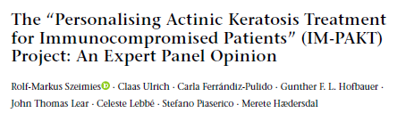
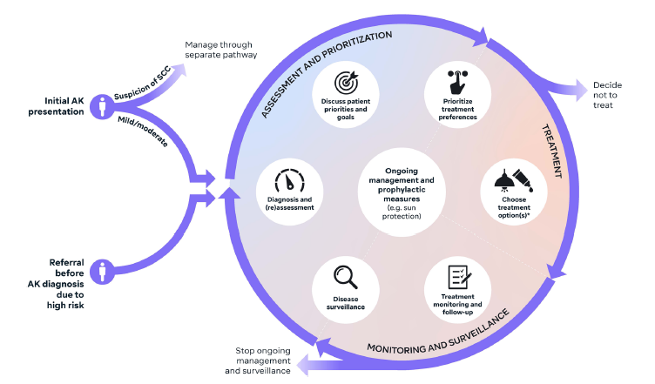
EXPERIENCIA DEL PACIENTE INMUNOSUPRIMIDO¹
QA son + frecuentes en receptores de trasplantes afectan
Hasta 40 % en los 5 años tras el trasplante^{2,3}
0% regresión espontánea de la QA en inmunodeprimidos
(28 % en inmunocompetentes)²
Riesgo 32 veces mayor de evolución a CEC²
Fig. 1 Descripción general del diagrama de flujo del PAKT para el tratamiento de la queratosis actínica (QA) leve/moderada en la cara y el cuero cabelludo. Reimpreso con permiso de Morton C, et al. y MJS Publishing 16.¹
Figuras adaptadas de Szeimies RM, et al. 2024.¹
*Incluidas las coprescripciones y los tratamientos complementarios.
QA: queratosis actínica; IM-PAKT: tratamiento personalizado de la queratosis actínica en personas inmunodeprimidas; PAKT: tratamiento personalizado de la queratosis actínica; CEC: carcinoma escamoso cutáneo.
1. Szeimies RM, et al. Dermatol Ther (Heidelb). 2024;14:1739–53; 2. Vicente AM, et al. ACTAS Dermo-Sifilográficas. 2024;115:T368–73; 3. Basado en la experiencia clínica del ponente.

Slide 58
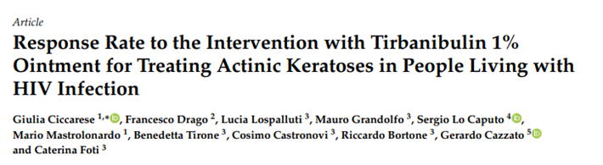




RESULTADOS DE KLISYRI EN 128 PACIENTES INMUNODEPRIMIDOS
10 pacientes VIH+ en tratamiento antirretroviral¹
6 pacientes del estudio Tirbaskin⁵
Los pacientes inmunodeprimidos pueden beneficiarse de Klisyri con una eficacia/seguridad y tolerabilidad comparables a las de la población inmunocompetente.⁴
112 pacientes trasplantados: 3 estudios en Italia y España^{2,3,4}
El tratamiento con Klisyri 1 % obtuvo tasas de respuesta similares a las de los pacientes inmunocompetentes.¹
Klisyri mostró ser eficaz y bien tolerado en el tratamiento QA en los pacientes OTR.
Las RCL fueron de gravedad leve.²⁺
N = 39³, N = 40², N = 73⁴
Figuras adaptadas de Ciccarese G, et al. 2025.¹
QA: queratosis actínica; VIH: virus de la inmunodeficiencia humana; PLWH: personas con el VIH; OTR: receptores de trasplantes de órganos.
1. Ciccarese G, et al, Diagnostics. 2025;15:15040401; 4. Zavattaro E, Veronese F, Tarantino V, Airoldi C, Savoia P. A-275 - Outcome of treatment with Tirbanibulin 1% ointment in Organ Transplant Recipients, EJC Skin Cancer, Volume 3, Supplement 1, 2025, 100293, ISSN 2772-6118, 2. Morelló-Vicente A, Oteiza-Rius I, Gómez-González EM, et al. Efficacy and safety of sequential treatment with cryotherapy followed by 1% topical tirbanibulin for actinic keratoses in organ transplant recipients: A randomized clinical trial. J Am Acad Dermatol. 2025 Aug 5:S0190-9622(25)02551-4. doi: 10.1016/j.jaad.2025.07.060.3 Lara J et al ,Klisyri 1% en receptores de trasplante de órgano sólido con queratosis actínicas: revisión retrospectiva de práctica clínica real Accepted GEDO25 Barcelona Spain 5. Gilaberte Y, et al. Efficacy and safety of tirbanibulin 1% ointment for the treatment of actinic keratosis under conditions close to routine clinical practice in Spain and Italy (TIRBASKIN study). Póster P1-01 presentado en el 21º Congreso de la EADO, Atenas, 3-5 de abril de 2025.

Slide 59

CASOS CLÍNICOS

Slide 60










Slide 61

HIDROCLOROTIAZIDA

Slide 62

HIDROCLOROTIAZIDA

Slide 63
TRATAMIENTO EN ZONAS ESPECÍFICAS… ESPECIALMENTE SI QUIERO VER ALGO OCULTO
Tratamiento actual: ALOPURINOL 100 MG 100 COMPRIMIDOS ORAL - Posología: 1 COMP CADA 24 HORAS.: Crónico VERSATIS 700MG 20 APOSITOS ADHESIVOS MEDICAMENTOSOS - Posología: 1 APLIC CADA 1 DÍAS.: Crónico CAPSAICINA 0.075% 50 G CREMA TÓPICA - Posología: 1 APLIC CADA 12 HORAS.: Crónico TRAZODONA 100 MG 30 COMPRIMIDOS ORAL - Posología: 1 COMP CADA 24 HORAS.: Crónico FUROSEMIDA 40 MG 30 COMPRIMIDOS ORAL - Posología: 1 COMP CADA 24 HORAS.: Crónico PARACETAMOL 1000 MG 40 COMPRIMIDOS ORAL - Posología: 1 COMP CADA 8 HORAS.: Crónico DUODART 0,5/0,4MG 30 CÁPSULAS DURAS - Posología: 1 CAPS CADA 24 HORAS.: Crónico OMEPRAZOL 20 MG 28 CÁPSULAS ORAL - Posología: 1 CAPS 23H: Crónico VALSARTAN 80 MG - HIDROCLOROTIAZIDA 12.5 MG 28 COMPRIMIDOS ORAL - Posología: 1 COMP CADA 24 HORAS.: Crónico
Historia actual: Paciente de 94 diagnosticada en años 2000 de lupus discoide. En 2008 carcinoma basocelular malar derecho (bordes libres). En 2015 intervenido de carcinoma epidermoide bien diferenciado (bordes libres) en labio inferior tratado mediante V-bloque. Desde entonces valoraciones periódicas consulta dra. Bordel (última en agosto 2021) con tratamiento con crioterapia para queratosis actínicas. Objetivo tratamiento con hidroclorotiazida desde 2017, desde 2023 añadido también tratamiento con furosemida y alopurinol. Derivado hoy a consulta por queratosis actínicas. Refiere lesión en dorso de mano derecha de 3-4 meses de evolución con crecimiento progresivo.
Recomendaciones: Paciente en tratamiento con Hidroclorotiazida y múltiples lesiones actínicas. Dado que la HCTZ es un potente fotosensibilizante se recomienda retirar por su médico de Atención Primaria dicha medicación de su tratamiento habitual y modificar por otro antihipertensivo no fotosensibilizante.
SEGÚN LA AEMPS: El uso de dosis altas de HCTZ (≥ 50.000 mg acumulados) se asoció a una OR ajustada de 1,29 para el CBC y de 3,98 para el CCE. Se observó una clara relación entre la dosis acumulada y la respuesta tanto en el CBC como en el CCE. Existe una posible asociación entre el cáncer de labio (CCE) y la exposición a HCTZ con una OR ajustada de 2,1 que aumentó hasta una OR de 3,9 con el uso de dosis altas (~25.000 mg) y una OR de 7,7 con la dosis acumulada más alta (~100.000 mg).
Los pacientes con HCTZ deben revisarse de manera periódica la piel en busca de lesiones nuevas y que informen de inmediato cualquier lesión de la piel sospechosa. Deben limitar la exposición a la luz solar y a los rayos UV y, en caso de exposición, utilizar protección adecuada para reducir al mínimo el riesgo de cáncer de piel. Las lesiones de piel sospechosas se deben evaluar de forma rápida. Su médico debe reconsiderar el uso de HCTZ en pacientes que hayan experimentado previamente un cáncer cutáneo no melanoma. Valorar posible sustitución o suspensión de HCTZ.
Caso clínico cedido por la Dra. Godoy de su practica clinica habitual

Slide 64


ZONAS ESPECÍFICAS… ESPECIALMENTE SI QUIERO VER ALGO OCULTO
Paciente ♀ de 86 años
MC (derivada desde ORL) “lesiones costrosas nasales”.
Múltiples tratamientos previos con crioterapia por queratosis actínicas.
Exploración clínica:
QAs grado I múltiples (>10) en pirámide nasal además lesión infrapalpebral derecha dudosa QA
Pirámide nasal y periocular (mala tolerancia reacciones locales muy intensas y riesgo impetignización)
Mucha crioterapia y atrofia secundaria… probablemente haya algún carcinoma oculto.
Caso clínico cedido por la Dra. Godoy de acuerdo con las indicaciones de Ficha Técnica de Klisyri®. Almirall no ha intervenido en la recogida ni en la generación de estos datos.

Slide 65

ZONAS ESPECÍFICAS… ESPECIALMENTE SI QUIERO VER ALGO OCULTO
1 mes
Caso clínico cedido por la Dra. Godoy de acuerdo con las indicaciones de Ficha Técnica de Klisyri®. Almirall no ha intervenido en la recogida ni en la generación de estos datos.

Slide 66

ZONAS ESPECÍFICAS… ESPECIALMENTE SI QUIERO VER ALGO OCULTO
Se propone canalización a cirugía de Mohs pero la paciente lo rechaza por su situación personal.
Se decide cirugía convencional.
Estudio anatomopatológico:
Carcinoma basocelular nodular infrapalpebral. Bordes quirúrgicos libres.
Carcinoma basocelular superficial en punta nasal. Bordes quirúrgicos libres de tumor.
En zonas muy dañadas por tratamientos previos
KLISYRI puede ser útil para, a corto plazo, delimitar lesiones neoplásicas.
KLISYRI es un tratamiento muy útil para zona periocular y pirámide nasal.
Caso clínico cedido por la Dra. Godoy de acuerdo con las indicaciones de Ficha Técnica de Klisyri®. Almirall no ha intervenido en la recogida ni en la generación de estos datos.

Slide 67


ZONAS ESPECÍFICAS… ESPECIALMENTE SI QUIERO VER ALGO OCULTO
Paciente ♂ de 87 años
MC: “valoración de lesión nasal”.
Tratamiento crónico con HCTZ.
Exploración clínica:
Blefaritis actínica.
Eritema facial intenso (claramente fotosensibilizado) con daño actínico difuso con numerosas QAs por toda la superficie facial. Mayor intensidad de lesiones en sien izquierda y pirámide nasal.
Tratamiento:
Retirar HCTZ por su médico AP
KLISYRI 1v/d 5 días consecutivos
Fotoprotector con fotoliasa
Resolución de las queratosis actínicas…y los léntigos solares.
1 mes
Caso clínico cedido por la Dra. Godoy de acuerdo con las indicaciones de Ficha Técnica de Klisyri®. Almirall no ha intervenido en la recogida ni en la generación de estos datos.
Notes:
Reso

Slide 68


ZONAS ESPECÍFICAS… ESPECIALMENTE SI QUIERO VER ALGO OCULTO
Muy buena respuesta al mes
Resolución de todas las lesiones
Excepto área atrófica en dorso nasal: sospecha carcinoma basoceluar
Se propone cirugía convencional (cierre directo).
Estudio anatomopatológico: carcinoma basocelular superficial. Bordes libres.
KLIYSRI puede ser útil para, a corto plazo, para valorar lesiones neoplásicas ocultas.
KLISYRI es un tratamiento muy útil para pirámide nasal.
1 mes
KLISYRI es muy útil para tratar fotodaño.
Caso clínico cedido por la Dra. Godoy de acuerdo con las indicaciones de Ficha Técnica de Klisyri®. Almirall no ha intervenido en la recogida ni en la generación de estos datos.

Slide 69


PACIENTES YA TRATADOS… TRATAMIENTO AL ALTA Y REPETIR SI PRECISA
Paciente ♀ 83 años tratada en múltiples ocasiones por lesiones actínicas con crioterapia.
HTA en tratamiento crónico con HCTZ.
MC: lesiones costrosas faciales.
Exploración física: QA faciales y en dorso de manos, en dorso de mano derecha una de ellas dolorosa.
Junio: extirpación en sala de curas de lesión sospechosa en dorso mano derecha y crioterapia puntual en alguna lesión.
Estudio anatomo patológico: Enfermedad de Bowen (carcinoma in situ). Bordes libres
Julio: otras lesiones sospechosas que biopsio y extirpo.
1) QA (biopsia)
2) QA con extensión anexial. Bordes libres.
3) QA bowenoide con extensión anexial bordes libres.
Septiembre: todas las lesiones sospechosas han quedado tratadas o estudiadas. Pauto tratamiento con Tirbanibulina 1v/d 5 días, su médico de AP puede repetir el tratamiento si precisa.
KLISYRI es un tratamiento muy útil para consolidar tras el tratamiento quirúrgico.
Caso clínico cedido por la Dra. Godoy de acuerdo con las indicaciones de Ficha Técnica de Klisyri®. Almirall no ha intervenido en la recogida ni en la generación de estos datos.

Slide 70

TELEDERMATOLOGÍA
El paciente de TELEDERMATOLOGÍA en el que me mandan fotos de queratosis actínicas…
Paciente ♀ 69 años
MC Teledermatología:
“Manchas de bordes imprecisos malares. Prurito y aumento de tamaño”
Caso clínico cedido por la Dra. Godoy de acuerdo con las indicaciones de Ficha Técnica de Klisyri®. Almirall no ha intervenido en la recogida ni en la generación de estos datos.

Slide 71




TELEDERMATOLOGÍA
Caso clínico cedido por la Dra. Godoy de acuerdo con las indicaciones de Ficha Técnica de Klisyri®. Almirall no ha intervenido en la recogida ni en la generación de estos datos.
Notes:
Imágenes clínicas y dermatoscópicas compatibles con queratosis actínicas múltiples malares. Dermatoscopia con patrón en fresa, pseudo retículo pigmentado y eritematoso, descamación en superficie y vasos lineales ondulados.

Slide 72

TELEDERMATOLOGÍA
Sin antecedentes de tratamientos fotosensibilizantes.
Imágenes: QA grado I algunas pigmentadas con dermatoscopia con pseuroretículo pigmentado, patrón en fresa y sin vasos atípicos.
1/08/2024: CONSULTA NO PRESENCIAL VALDER: Estimada/o compañera/o, las imágenes que adjuntas son sugestivas de queratosis actínicas. Te recomiendo que instruyas a la paciente en realizar una adecuada protección solar, a ser posible con un fotoprotector que incluya fotoliasa (Eryfotona fluid por ejemplo). En zonas con concentración de varias queratosis actínicas puede ser de utilidad la aplicación de un tratamiento de campo como la Tirbanibulina pomada 1 aplicación (1 sobre) al día durante 5 días consecutivos. Pueden presentar una discreta reacción local inicial (enrojecimiento y picor) y los resultados suelen valorarse al mes y medio. En caso de persistir las lesiones te recomiendo derivarla de forma presencial para valorarla. Dejo cargada la receta de tirbanibulina para la paciente.
Caso clínico cedido por la Dra. Godoy de acuerdo con las indicaciones de Ficha Técnica de Klisyri®. Almirall no ha intervenido en la recogida ni en la generación de estos datos.
Notes:
Respuesta: Estimada compañera, las imágenes que adjuntas son sugestivas de queratosis actínicas. Te recomiendo que instruyas a la paciente en realizar una adecuada protección colar, a ser posible con un protector que incluya fotoliasa (Eryfotona fluid). En zonas con queratosis actínicas agrupadas puede ser de utilidad la aplicación de un tratamiento de campo como la Tirbanibulina pomada 1 aplicación (1 sobre) al día urante

Slide 73



TELEDERMATOLOGÍA
Caso clínico cedido por la Dra. Godoy de acuerdo con las indicaciones de Ficha Técnica de Klisyri®. Almirall no ha intervenido en la recogida ni en la generación de estos datos.

Slide 74
TELEDERMATOLOGÍA
Paciente ♀ 79 años tratada en múltiples ocasiones por lesiones actínicas con crioterapia.
MC Teledermatología: Paciente tratada en vuestro servicio por queratosis actínicas. Varias lesiones a nivel frontal rasposas al tacto. Vista en 2023 se recomendó revisión anual.
Respuesta:
Solicitan valoración por lesiones frontales en paciente con antecedente de queratosis actínicas tratada por última vez con crioterapia en abril 2024. En imágenes adjuntas se objetivan queratosis actínicas grado I/II sin signos infiltrativos agrupadas en forma de campo de cancerización. Dada la localización agrupada la paciente es candidata a tratamiento de campo más que crioterapia. Puede aplicarse KLISYRI pomada 1 vez al día 5 días consecutivos en toda el área frontal con lesiones (te lo dejo cargado en la receta electrónica, deberás imprimírsela al paciente cuando el visado esté aprobado). Puede repetirse este tratamiento si es necesario por persistencia de algunas lesiones. Se recomienda el uso regular de fotoprotector con fotoliasa tipo ERYFOTONA FLUID.
KLISYRI puede ser útil para el tratamiento de QA grado I mediante TELEDERMATOLOGÍA.
Caso clínico cedido por la Dra. Godoy de acuerdo con las indicaciones de Ficha Técnica de Klisyri®. Almirall no ha intervenido en la recogida ni en la generación de estos datos.
Notes:
Evitar saturaciones listas de espera y desplazamientos innecesarios de los pacientes de edad avanzada.

Slide 75
TELEDERMATOLOGÍA
El paciente de TELEDERMATOLOGÍA en el que NO me mandan fotos pero ha venido mucho…
Paciente ♂ 61 años visto por queratosis actínicas anualmente.
CONSULTA NO PRESENCIAL VALDER- Estimado compañero, es requisito indispensable para la solicitud de consulta (además de la información clínica que incluya la evolución y sintomatología de la lesión y la descripción clínica con localización que es inherente a cualquier consulta médica) enviar una o varias imágenes de las lesiones para poder hacer una valoración clínica adecuada.
Veo que el paciente ha sido tratado tanto en 2022 como en 2023 de queratosis actínicas en cuero cabelludo y persisten a pesar de varios ciclos de crioterapia. Te recomiendo realizar tratamiento activo con Klisyri 1 vez al día durante 5 días consecutivos (dejo cargada la receta, deberás imprimírsela al paciente) en el área con daño actínico. Dado que no me refieres ninguna lesión sospechosa de malignización dejo una cita presencial con prioridad normal (tardará varios meses) por si precisase algún tratamiento complementario. En caso de tener alguna lesión que te parezca puede haber malignizado y requiera valoración antes se recomienda adjuntar las imágenes en una nueva solicitud de consulta.
KLISYRI puede ser útil para el tratamiento de QA grado I mediante TELEDERMATOLOGÍA
Aquellas lesiones que no respondan al tratamiento…deben ser valoradas presencialmente.
Caso clínico cedido por la Dra. Godoy de acuerdo con las indicaciones de Ficha Técnica de Klisyri®. Almirall no ha intervenido en la recogida ni en la generación de estos datos.

Slide 76



PERFIL DE PACIENTE EN CONSULTA
Ambulatorio
Consulta monográfica de melanoma
Consulta monográfica de terapia fotod.
Pacientes trasplantados
Teledermatologia (más nuevo)
Otros compañeros - para fotodinámica
Pacientes con antecedentes de cáncer cutáneo o fotodaño
Familiares y amigos (bola de nieve)
Médico de cabecera
Teledermatología
Ambiente urbano
Ambiente rural
Práctica privada
Jóvenes y media edad con fotodaño moderado
Nivel socioeconómico alto
No quieren “downtime” ni excesivas visitas
Jóvenes y media edad con fotodaño moderado
Añosos con mucho fotodaño
Nivel socioeconómico variado
Viven en la zona, no problemas movilidad
Añosos con MUCHO fotodaño
Nivel socioeconómico bajo
Dificultades movilidad (edad, zonas remotas)
Barrera idiomática a veces (inmigración)

Slide 77
Caso clínico 1 Perfil del paciente
Hombre 57 años, fototipo II
AP: HTA en tratamiento con losartán, DLP, alguna QA hipertrófica
Tratamientos previos:
Crioterapia en numerosas ocasiones
Actixicam en 2017
Crioshave de QA hipertrófica en 10.2020
Terapia fotodinámica con lámpara en 2015
Terapia fotodinámica con luz de día y MAL en 5.10.2020 con respuesta parcial
Diclofenaco 2% hasta 2.1.2023 con correcta respuesta
6 lesiones grado I → Klisyri 5 días
Caso clínico cedido por el Dr. Yélamos de acuerdo con las indicaciones de Ficha Técnica de Klisyri®. Almirall no ha intervenido en la recogida ni en la generación de estos datos.

Slide 78

Basal
Caso clínico cedido por el Dr. Yélamos de acuerdo con las indicaciones de Ficha Técnica de Klisyri®. Almirall no ha intervenido en la recogida ni en la generación de estos datos.

Slide 79

D8
Caso clínico cedido por el Dr. Yélamos de acuerdo con las indicaciones de Ficha Técnica de Klisyri®. Almirall no ha intervenido en la recogida ni en la generación de estos datos.

Slide 80

D57
Caso clínico cedido por el Dr. Yélamos de acuerdo con las indicaciones de Ficha Técnica de Klisyri®. Almirall no ha intervenido en la recogida ni en la generación de estos datos.

Slide 81



Caso clínico 1 Evolución del tratamiento
Evolución del tratamiento
Basal
Día 8
Final (día 57)
Nº lesiones: 6
Nº lesiones: 2
Caso clínico cedido por el Dr. Yélamos de acuerdo con las indicaciones de Ficha Técnica de Klisyri®. Almirall no ha intervenido en la recogida ni en la generación de estos datos.

Slide 82


*
*
*
*
*
*
*
*
D8
Caso clínico cedido por el Dr. Yélamos de acuerdo con las indicaciones de Ficha Técnica de Klisyri®. Almirall no ha intervenido en la recogida ni en la generación de estos datos.
Basal
D57

Slide 83
Caso clínico 1 Evolución del tratamiento
Paciente satisfecho con el resultado:
Poca reacción
No dolor
Buena tolerancia
Crioterapia en las dos lesiones resistentes (en proceso de volverse grado II):
*
*
Caso clínico cedido por el Dr. Yélamos de acuerdo con las indicaciones de Ficha Técnica de Klisyri®. Almirall no ha intervenido en la recogida ni en la generación de estos datos.
D8
D57

Slide 84


D117
Caso clínico cedido por el Dr. Yélamos de acuerdo con las indicaciones de Ficha Técnica de Klisyri®. Almirall no ha intervenido en la recogida ni en la generación de estos datos.
Basal

Slide 85


Caso clínico 1
Paciente satisfecho con el resultado:
Buena tolerancia
Planteamos tto otras zonas
Pendientes de resultados
Caso clínico cedido por el Dr. Yélamos de acuerdo con las indicaciones de Ficha Técnica de Klisyri®. Almirall no ha intervenido en la recogida ni en la generación de estos datos.

Slide 86
Caso clínico 2: paciente “inmunosuprimido” Perfil del paciente
Hombre 63 años, fototipo II
AP: Leucemia mieloide aguda en RC desde hace 30 años, VHC erradicada, CBC
Tratamientos previos:
Crioterapia en numerosas ocasiones
Diclofenaco 2% 20.4.2022-20.5.2022
7 lesiones grado I cuero cabelludo posterior → Klisyri 5 días
Caso clínico cedido por el Dr. Yélamos de acuerdo con las indicaciones de Ficha Técnica de Klisyri®. Almirall no ha intervenido en la recogida ni en la generación de estos datos.

Slide 87

Basal
Caso clínico cedido por el Dr. Yélamos de acuerdo con las indicaciones de Ficha Técnica de Klisyri®. Almirall no ha intervenido en la recogida ni en la generación de estos datos.

Slide 88

D8
Caso clínico cedido por el Dr. Yélamos de acuerdo con las indicaciones de Ficha Técnica de Klisyri®. Almirall no ha intervenido en la recogida ni en la generación de estos datos.

Slide 89

D57
Caso clínico cedido por el Dr. Yélamos de acuerdo con las indicaciones de Ficha Técnica de Klisyri®. Almirall no ha intervenido en la recogida ni en la generación de estos datos.

Slide 90



Caso clínico 2 Evolución del tratamiento
Evolución del tratamiento
Basal
Día 8
Final (día 57)
Nº lesiones: 7
Nº lesiones: 0 (en zona diana)
Caso clínico cedido por el Dr. Yélamos de acuerdo con las indicaciones de Ficha Técnica de Klisyri®. Almirall no ha intervenido en la recogida ni en la generación de estos datos.

Slide 91

Caso clínico 2 Evolución del tratamiento
Paciente satisfecho con el resultado:
Poca reacción
No dolor
Buena tolerancia
Mejor que tratamientos previos
Decidimos nueva tanda de Klisyri en parte anterior de cuero cabelludo
Caso clínico cedido por el Dr. Yélamos de acuerdo con las indicaciones de Ficha Técnica de Klisyri®. Almirall no ha intervenido en la recogida ni en la generación de estos datos.

Slide 92

D8
Caso clínico cedido por el Dr. Yélamos de acuerdo con las indicaciones de Ficha Técnica de Klisyri®. Almirall no ha intervenido en la recogida ni en la generación de estos datos.

Slide 93

D57
Caso clínico cedido por el Dr. Yélamos de acuerdo con las indicaciones de Ficha Técnica de Klisyri®. Almirall no ha intervenido en la recogida ni en la generación de estos datos.

Slide 94

Basal
D57
Caso clínico cedido por el Dr. Yélamos de acuerdo con las indicaciones de Ficha Técnica de Klisyri®. Almirall no ha intervenido en la recogida ni en la generación de estos datos.

Slide 95
¿Y qué pasó con la primera zona tratada?

Slide 96



¡CONTINUÓ MEJORANDO!
Basal
D57
D117
Caso clínico cedido por el Dr. Yélamos de acuerdo con las indicaciones de Ficha Técnica de Klisyri®. Almirall no ha intervenido en la recogida ni en la generación de estos datos.

Slide 97
Caso clínico 3 Perfil del paciente
Hombre 62 años, fototipo II, paciente de clínica privada
AP: Diabetes en tto con vidagliptina, HTA en tto con valsartan
Tratamientos previos:
Crioterapia en numerosas ocasiones
Terapia fotodinámica luz de día (mínima mejoría), 5-ALA con lámpara (mejor, dolor)
7 lesiones grado I cuero cabelludo posterior → Klisyri 5 días
Caso clínico cedido por el Dr. Yélamos de acuerdo con las indicaciones de Ficha Técnica de Klisyri®. Almirall no ha intervenido en la recogida ni en la generación de estos datos.

Slide 98

Basal
Caso clínico cedido por el Dr. Yélamos de acuerdo con las indicaciones de Ficha Técnica de Klisyri®. Almirall no ha intervenido en la recogida ni en la generación de estos datos.

Slide 99

D57
Caso clínico cedido por el Dr. Yélamos de acuerdo con las indicaciones de Ficha Técnica de Klisyri®. Almirall no ha intervenido en la recogida ni en la generación de estos datos.

Slide 100


Caso clínico 3 Evolución del tratamiento
Evolución del tratamiento
Basal
Final (día 57)
Nº lesiones: 3
Nº lesiones: 1
Caso clínico cedido por el Dr. Yélamos de acuerdo con las indicaciones de Ficha Técnica de Klisyri®. Almirall no ha intervenido en la recogida ni en la generación de estos datos.

Slide 101

Caso clínico 3 Evolución del tratamiento
Paciente satisfecho con el resultado:
Poca reacción
No dolor
Buena tolerancia
Mejor que tratamientos previos
Decidimos crioterapia en lesión nueva grado II → mejoría parcial → biopsia
Pustulosis erosiva cuero cabelludo
Corticoides → mejoría
Caso clínico cedido por el Dr. Yélamos de acuerdo con las indicaciones de Ficha Técnica de Klisyri®. Almirall no ha intervenido en la recogida ni en la generación de estos datos.

Slide 102
Caso clínico 4: pustulosis erosiva cuero cabelludo + uso queratolíticos Perfil del paciente
Hombre 71 años, jubilado, fototipo II
AP: CBCs, pustulosis erosiva cuero cabelludo, ACxFA en acenocumarol y digoxina, HTA ttx verapamilo, DLP
Tratamientos previos:
Crioterapia en numerosas ocasiones
Diclofenaco 2%
3 lesiones grado I-II (añadimos queratolíticos)
Caso clínico cedido por el Dr. Yélamos de acuerdo con las indicaciones de Ficha Técnica de Klisyri®. Almirall no ha intervenido en la recogida ni en la generación de estos datos.

Slide 103


Basal
Caso clínico cedido por el Dr. Yélamos de acuerdo con las indicaciones de Ficha Técnica de Klisyri®. Almirall no ha intervenido en la recogida ni en la generación de estos datos.

Slide 104


D57
Caso clínico cedido por el Dr. Yélamos de acuerdo con las indicaciones de Ficha Técnica de Klisyri®. Almirall no ha intervenido en la recogida ni en la generación de estos datos.

Slide 105


Basal
D57
Caso clínico cedido por el Dr. Yélamos de acuerdo con las indicaciones de Ficha Técnica de Klisyri®. Almirall no ha intervenido en la recogida ni en la generación de estos datos.

Slide 106
Basal
D57
Caso clínico cedido por el Dr. Yélamos de acuerdo con las indicaciones de Ficha Técnica de Klisyri®. Almirall no ha intervenido en la recogida ni en la generación de estos datos.

Slide 107
Caso clínico 4 Evolución del tratamiento
Paciente satisfecho con el resultado:
Respuesta completa
Sin reacción casi (10 días nos dice)
No brote de pustulosis
Control 6 meses
Caso clínico cedido por el Dr. Yélamos de acuerdo con las indicaciones de Ficha Técnica de Klisyri®. Almirall no ha intervenido en la recogida ni en la generación de estos datos.

Slide 108


Tirbanibulina en pacientes con preocupación cosmética
1. Li Pomi F, Peterle L, d’Aloja A, et al. Anti-aging Effects of Tirbanibulin 1% Ointment: A Real-Life Experience. Dermatol Ther (Heidelb). 2024;14:1683-96.

Slide 109

Tirbanibulina en pacientes con preocupación cosmética
Día 0
Semana 8
Evolución clínica con el uso de Klisyri hasta semana 8
Li Pomi et al ¹
1.. Li Pomi F, Peterle L, d’Aloja A, Di Tano A, Vaccaro M, Borgia F. Anti-aging Effects of Tirbanibulin 1% Ointment: A Real-Life Experience. Dermatol Ther (Heidelb). 2024 Jun;14(6):1683-1696. doi: 10.1007/s13555-024-01178-0.

Slide 110

Tirbanibulina en pacientes con preocupación cosmética
Día 0
Día 57
Evolución clínica con el uso de Klisyri hasta 57 días
Li Pomi et al ¹
1. Li Pomi F, Peterle L, d’Aloja A, et al. Anti-aging Effects of Tirbanibulin 1% Ointment: A Real-Life Experience. Dermatol Ther (Heidelb). 2024;14:1683-96.
1.. Li Pomi F, Peterle L, d’Aloja A, Di Tano A, Vaccaro M, Borgia F. Anti-aging Effects of Tirbanibulin 1% Ointment: A Real-Life Experience. Dermatol Ther (Heidelb). 2024 Jun;14(6):1683-1696. doi: 10.1007/s13555-024-01178-0.

Slide 111

Tirbanibulina en pacientes con preocupación cosmética
Día 0
6 meses
Evolución clínica con el uso de Klisyri hasta 6 meses
Li Pomi et al ¹
1. Li Pomi F, Peterle L, d’Aloja A, et al. Anti-aging Effects of Tirbanibulin 1% Ointment: A Real-Life Experience. Dermatol Ther (Heidelb). 2024;14:1683-96.
1.. Li Pomi F, Peterle L, d’Aloja A, Di Tano A, Vaccaro M, Borgia F. Anti-aging Effects of Tirbanibulin 1% Ointment: A Real-Life Experience. Dermatol Ther (Heidelb). 2024 Jun;14(6):1683-1696. doi: 10.1007/s13555-024-01178-0.

Slide 112
CONCLUSIONES PRINCIPALES

Slide 113
CONCLUSIONES PRINCIPALES
Dada la incapacidad de predecir con exactitud las QA que progresarán a CECc, se recomienda el tratamiento precoz de todas ellas. ^{1,2}
El % de reducción de las lesiones de QA proporciona una evaluación más sólida de la eficacia del tratamiento de la QA que el aclaramiento completo y el aclaramiento parcial.^{3,4}
El éxito del tratamiento no debe estar basado únicamente en la eficacia, sino que debe incluir factores centrados en el paciente y en otros atributos del tratamiento como:⁵
Tolerabilidad
Tratamiento de corta duración con buena adherencia
Satisfacción del paciente
Las tasas de respuesta en pacientes inmunocomprometidos tratados con Klisyri (1 v/d 5 días) son similares a las de pacientes inmunocompetentes⁶
5
Klisyri ha demostrado beneficios en las lesiones de QA proliferativas avanzadas (PRO II y III).⁷
6
Klisyri es un tratamiento equilibrado en cuanto a eficacia, seguridad/tolerabilidad y satisfacción de los pacientes y es una buena opción terapéutica para los pacientes con QA en la práctica clínica.⁸
QA: queratosis actínica.
1. Kandolf L, et al. JEADV. 2024;38:1024-47; 2. Fernández-Figueras, et al. JEADV. 2015;29:991–7; 3. Szeimies RM, et al. Dermatol Ther (Heidelb). 2016;6(4):461-464; 4. Dirschka T, et al. J Dermatolog Treat. 2017;28(5):431-442; 5. Dirschka T, Ardigò M, Fargnoli MC, et al. J Dermatolog Treat. 2025 Dec;36(1):2487657. doi: 10.1080/09546634.2025.2487657; : 6. Ciccarese G, et al, Diagnostics. 2025;15:15040401; 7. Kuchner, M. et al. EJC Skin Cancer, volumen 3, 10030; 8 Gilaberte Y, et al. Patient and physician-reported outcomes with tirbanibulin 1% ointment for actinic keratosis under conditions close to routine clinical practice in Spain and Italy (TIRBASKIN study). Póster P1-11 presentado en el 21º Congreso de la EADO, Atenas, 3-5 de abril. 2025.

Slide 114

Este medicamento está sujeto a seguimiento adicional, es prioritaria la notificación de sospechas adversas asociadas a este medicamento.
ES-KLI-2500033 Fecha de elaboración: Noviembre de 2025

